Slide 1



GIAO DIỆN WEBSITE BÁN HOA
Lớp: IS220.O11.HTCL
Nhóm: The Powerpuff Girls

Slide 2


1. Khách hàng

Slide 3


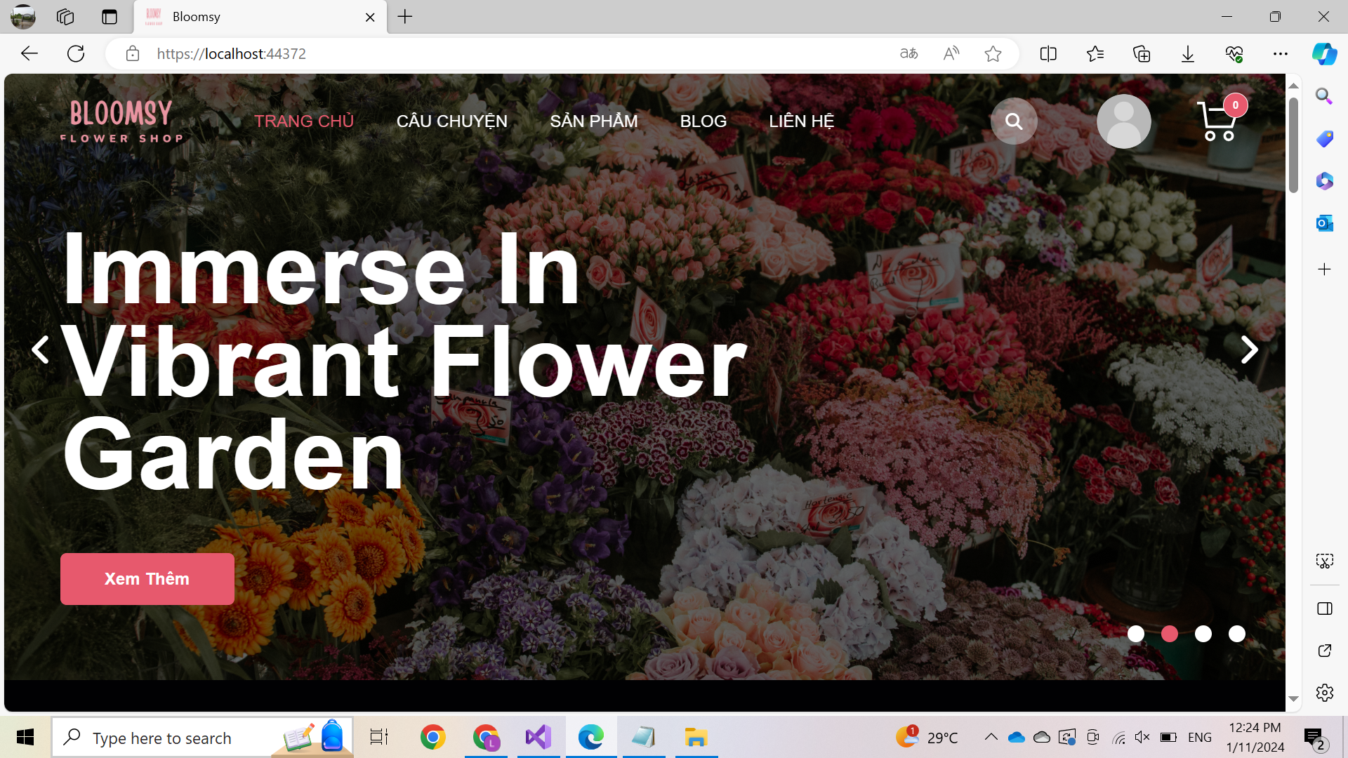
Trang chủ

Slide 4
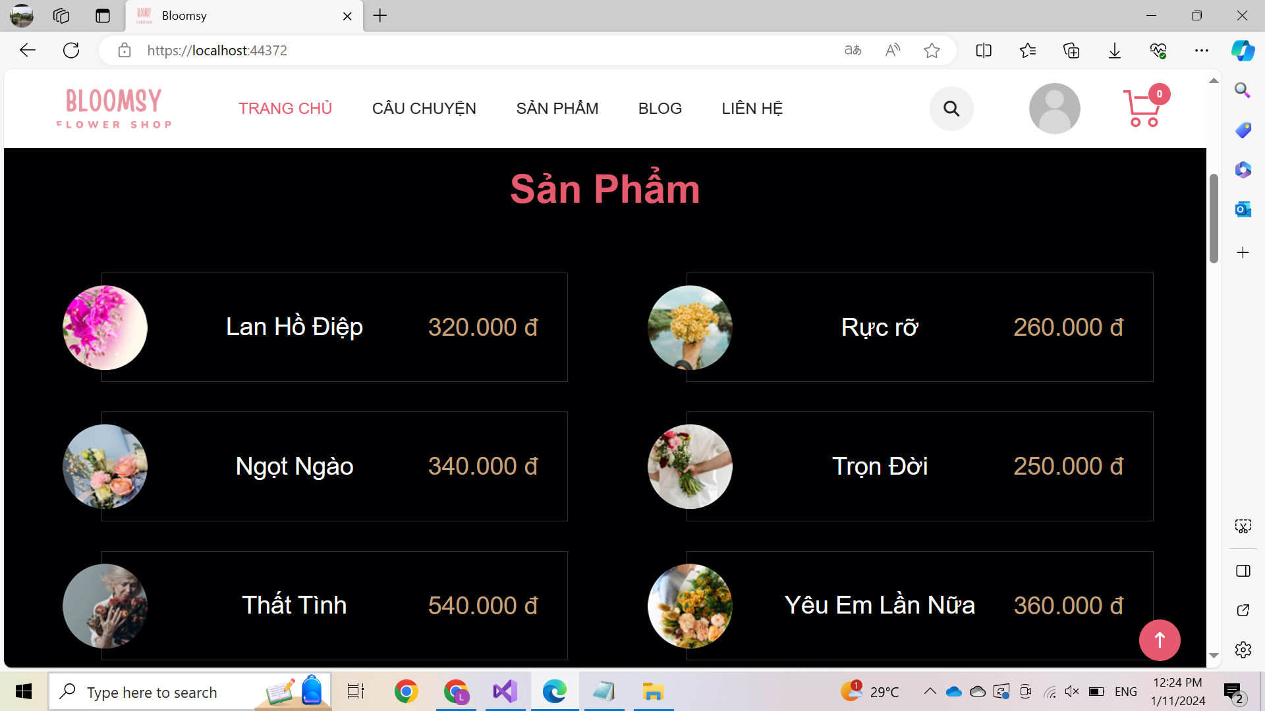
Trang chủ

Slide 5
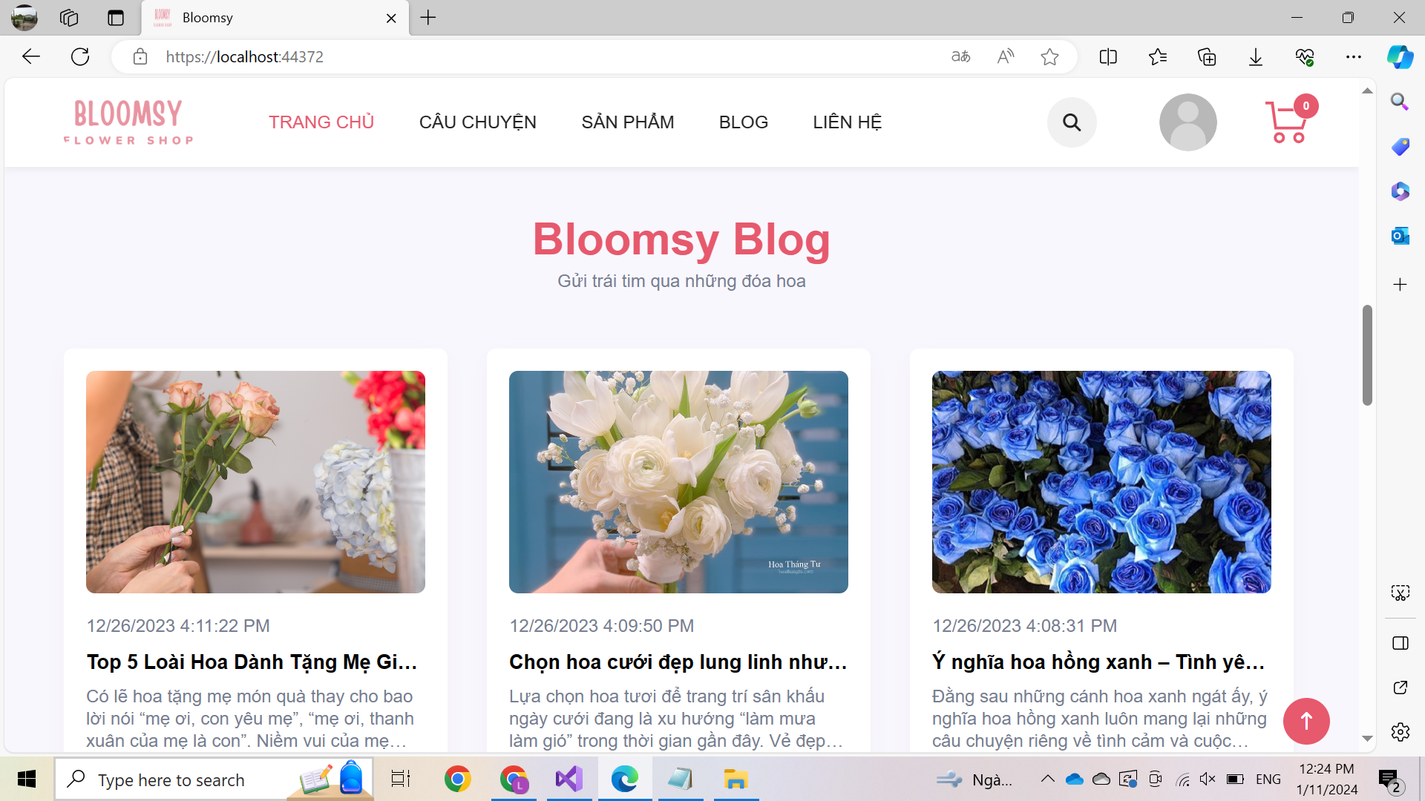
Trang chủ

Slide 6
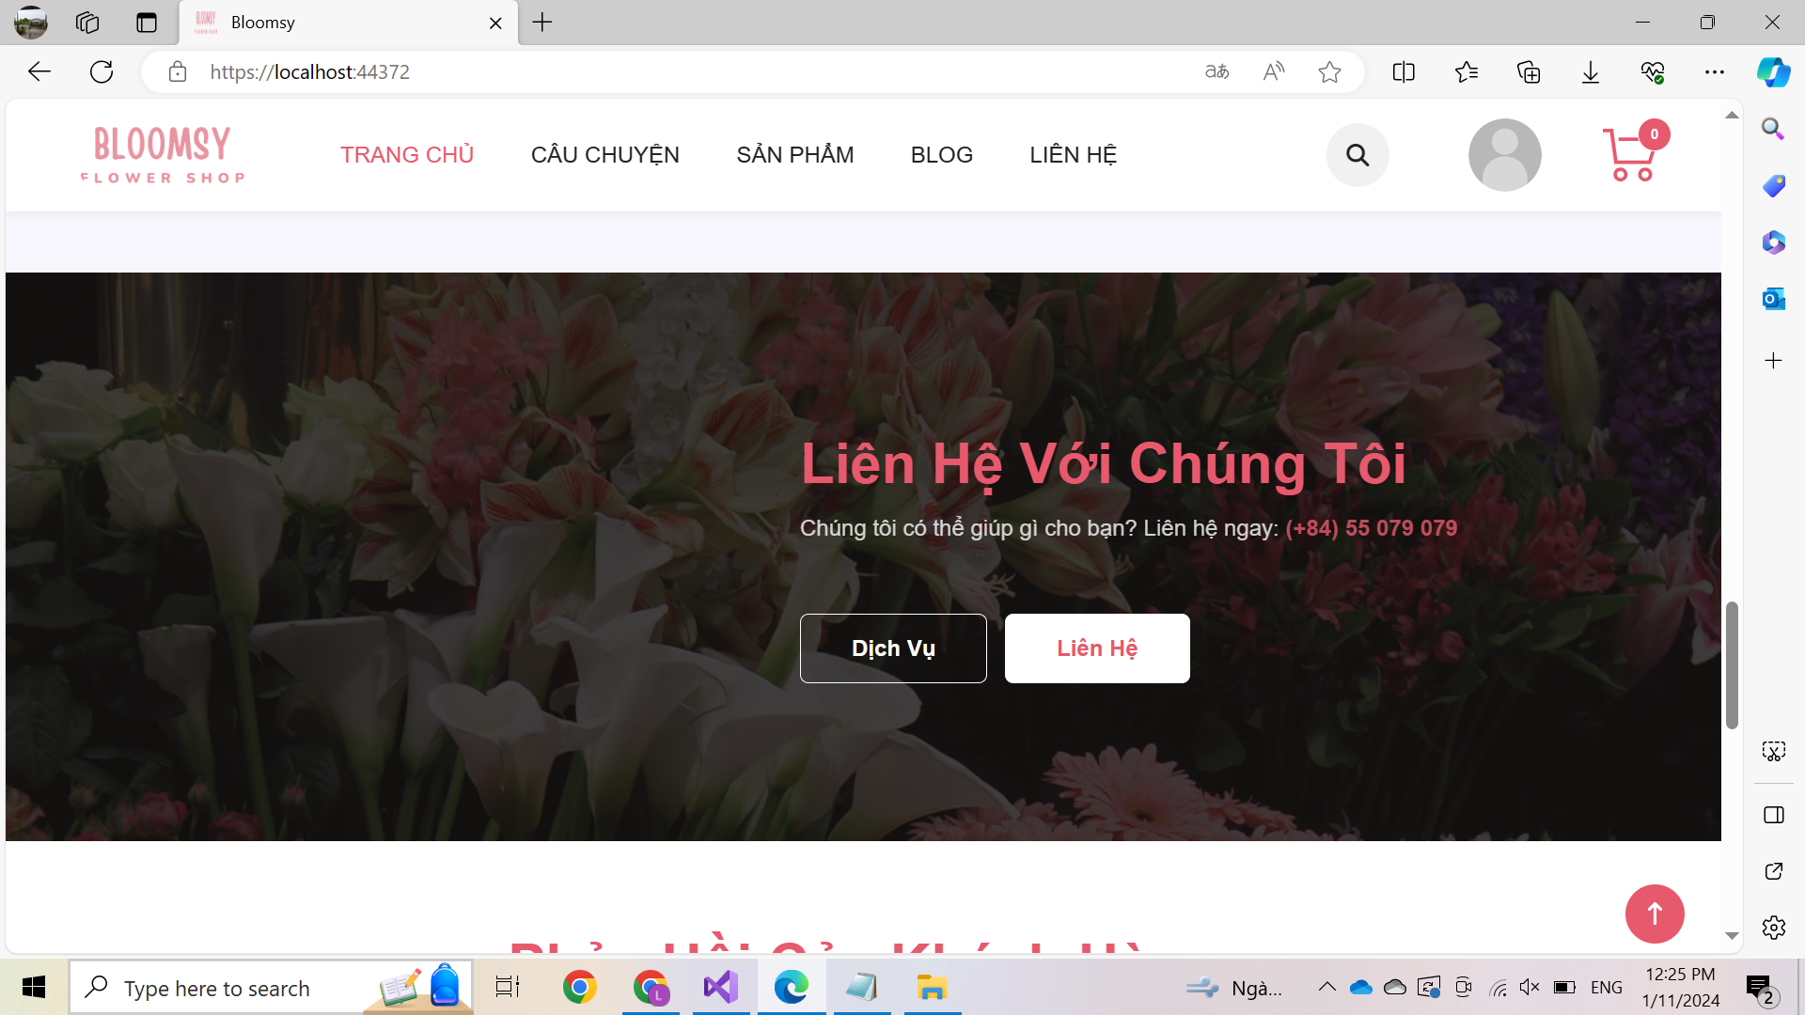
Trang chủ

Slide 7
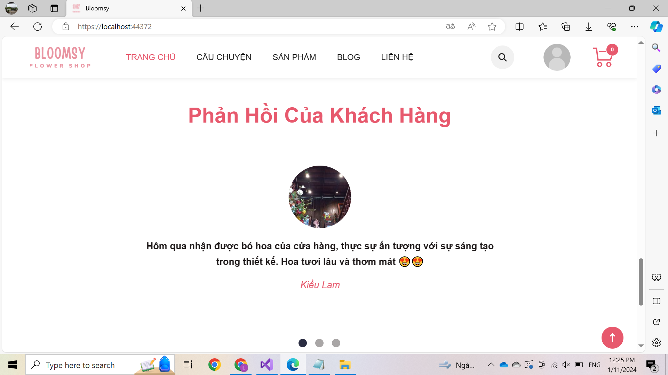
Trang chủ

Slide 8
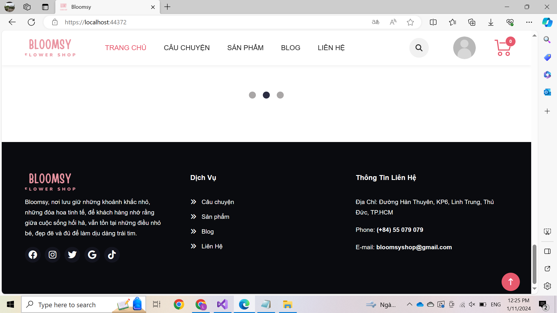
Trang chủ

Slide 9
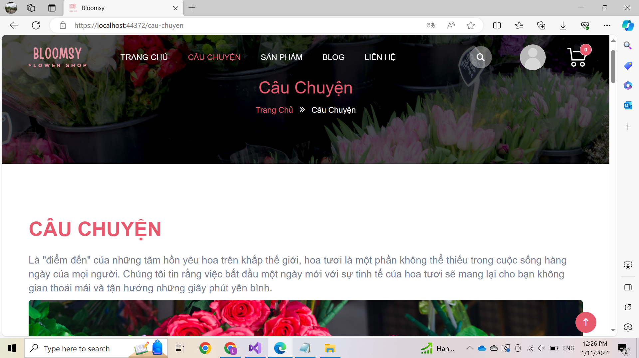
Trang chủ - Câu chuyện

Slide 10
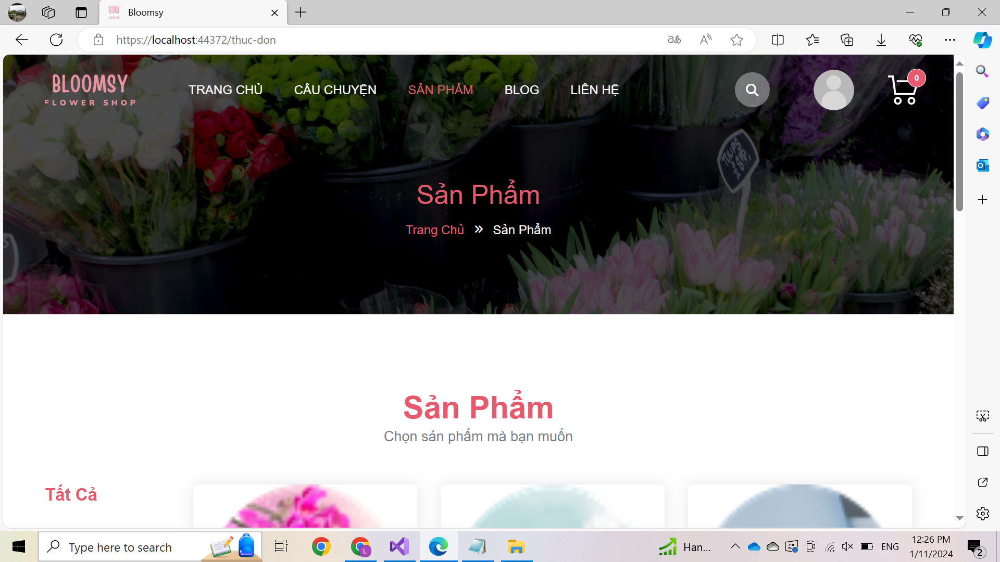
Trang chủ - Sản phẩm

Slide 11
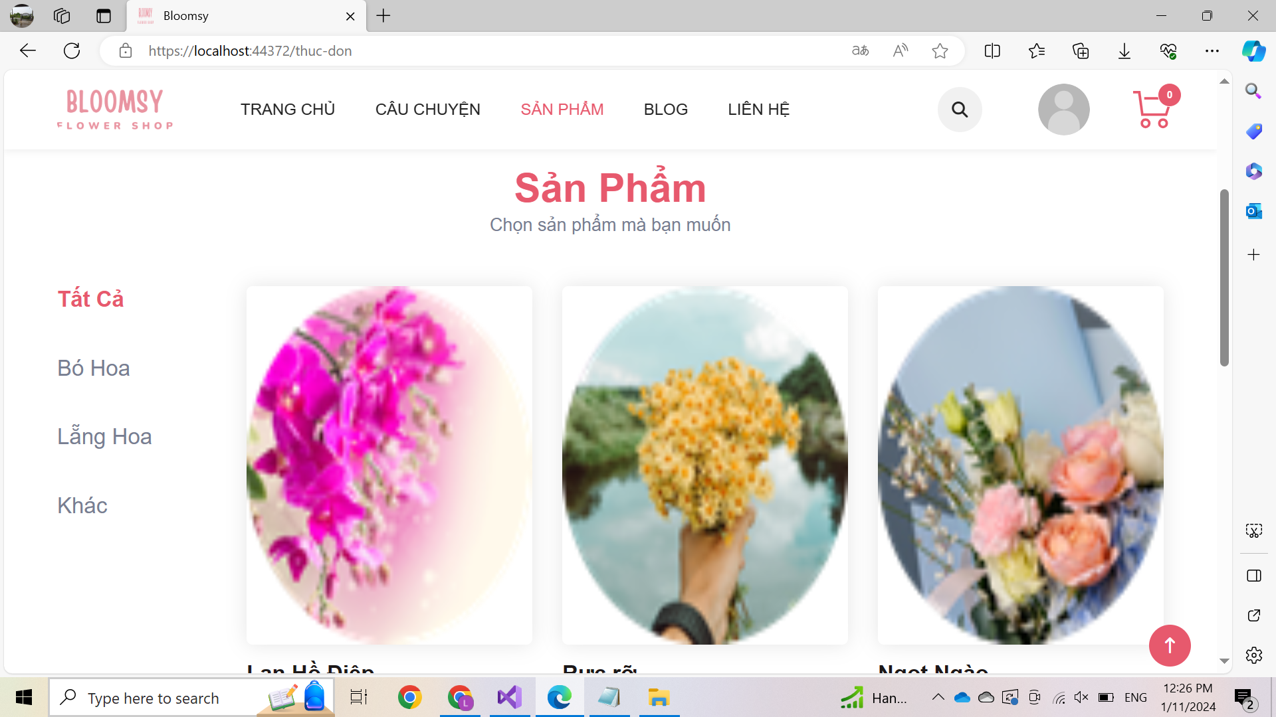
Trang chủ - Sản phẩm

Slide 12
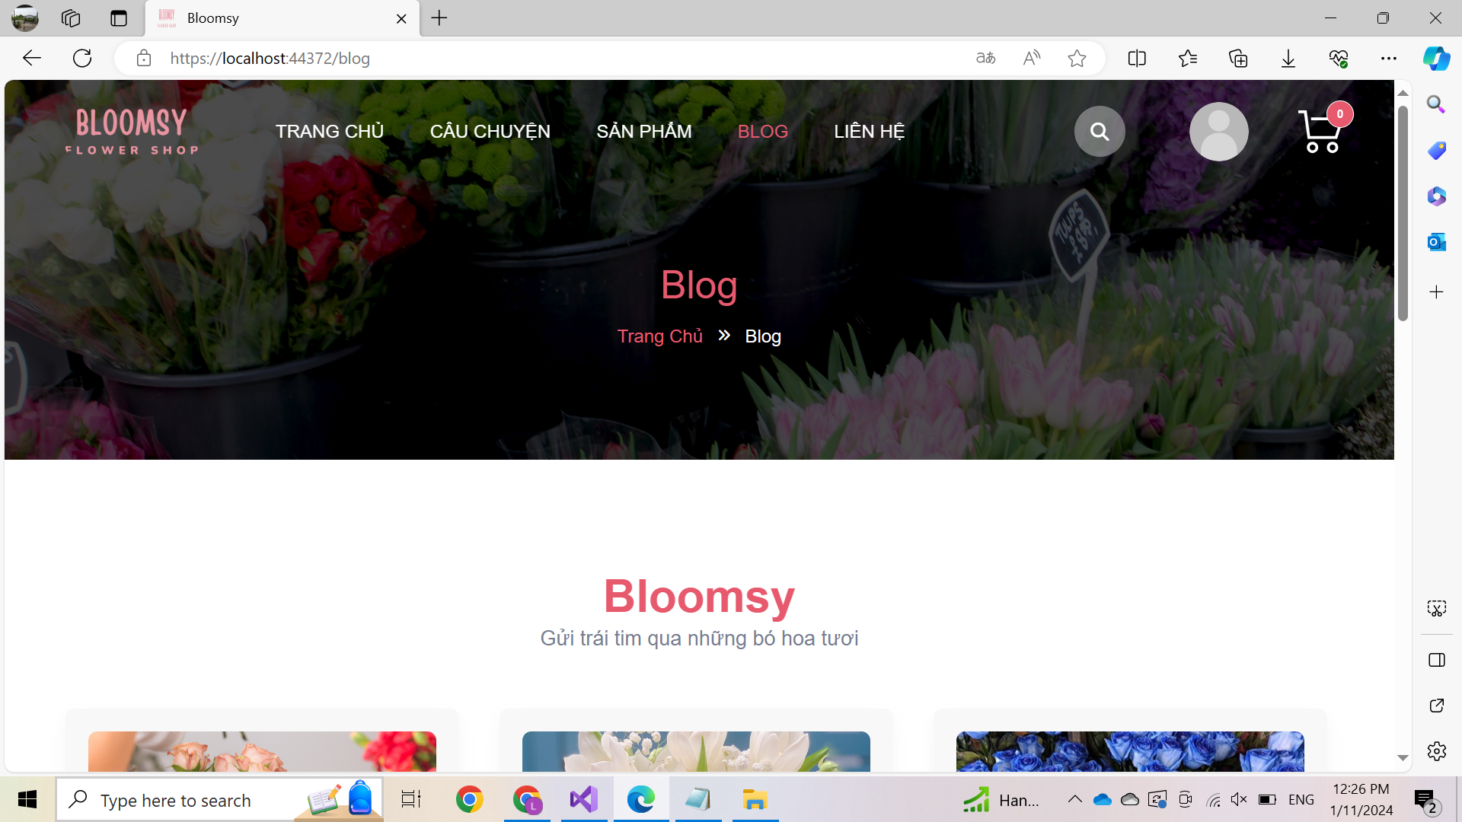
Trang chủ - Blog

Slide 13
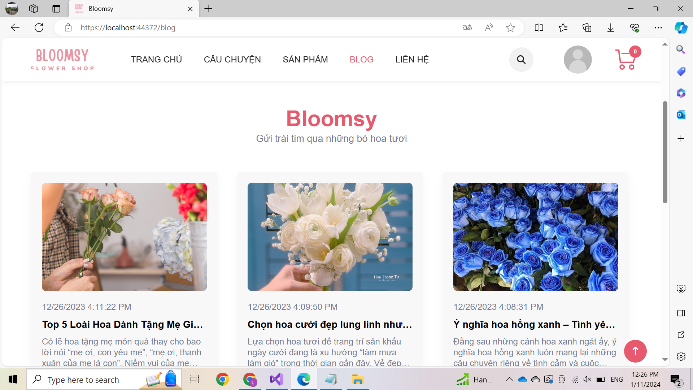
Trang chủ - Blog

Slide 14
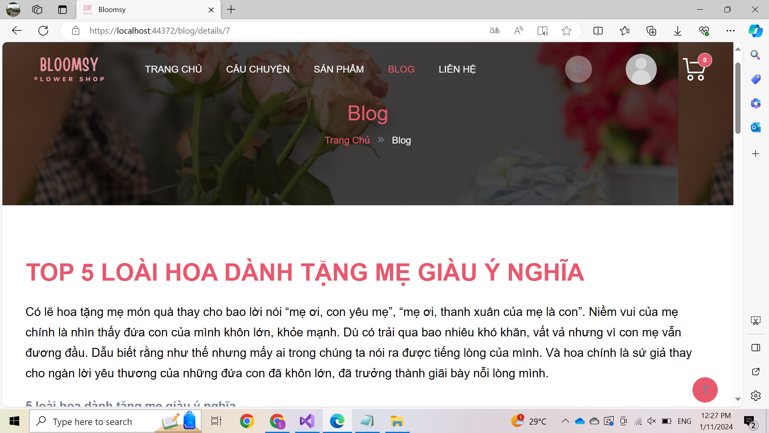
Trang chủ - Blog

Slide 15
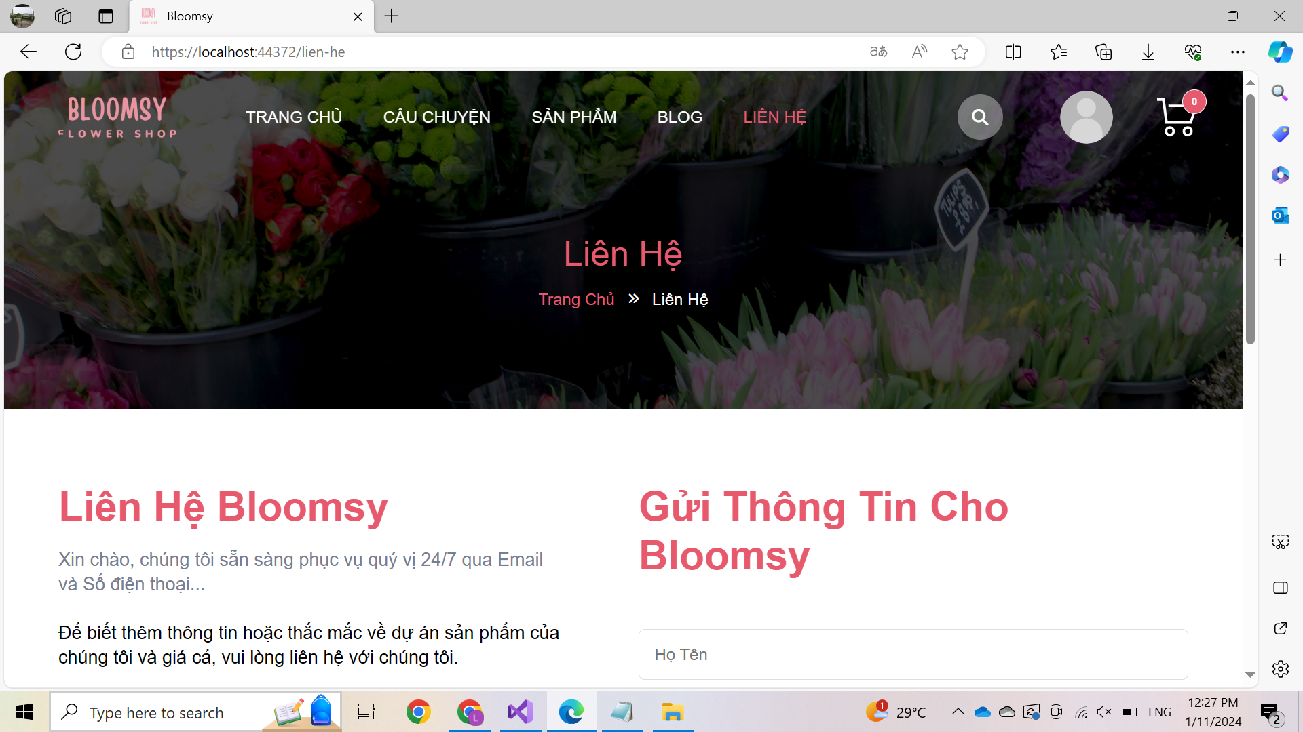
Trang chủ - Liên hệ

Slide 16
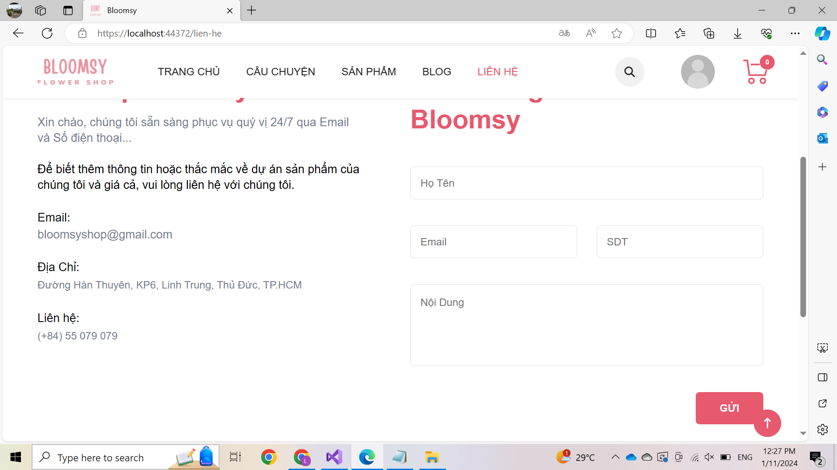
Trang chủ - Liên hệ

Slide 17
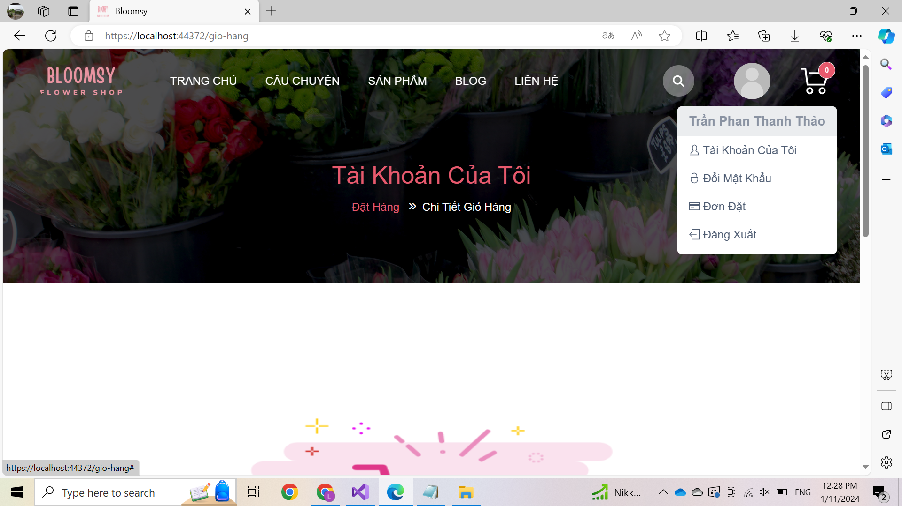
Người dùng - Giỏ hàng( trống)

Slide 18
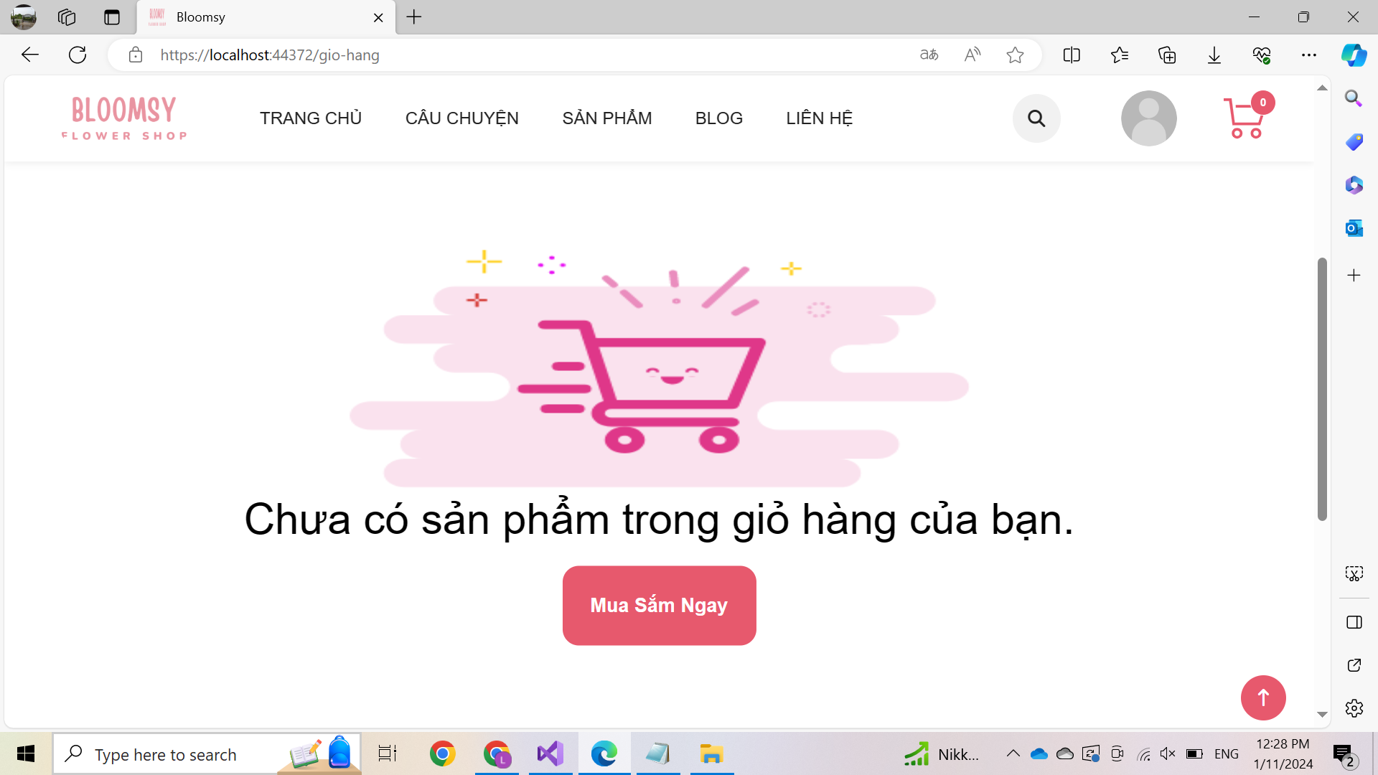
Người dùng - Giỏ hàng(trống)

Slide 19
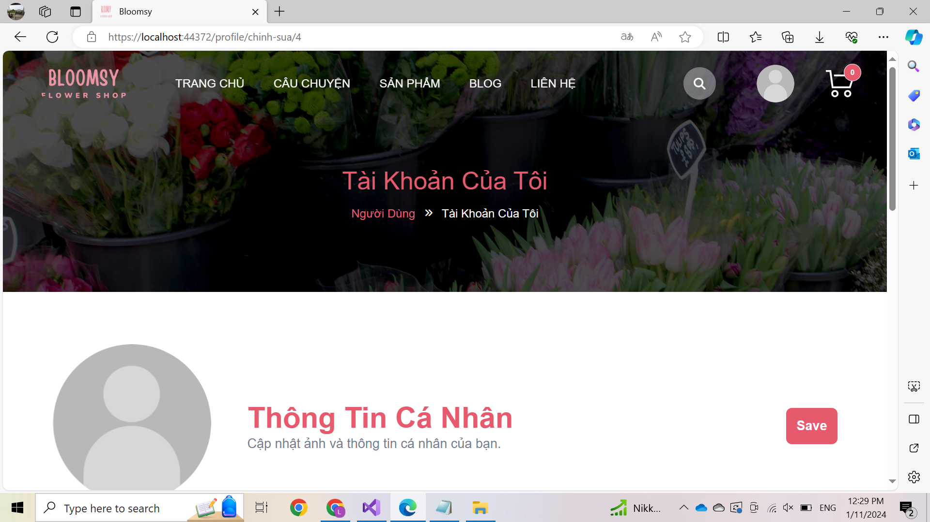
Người dùng - Chỉnh sửa

Slide 20
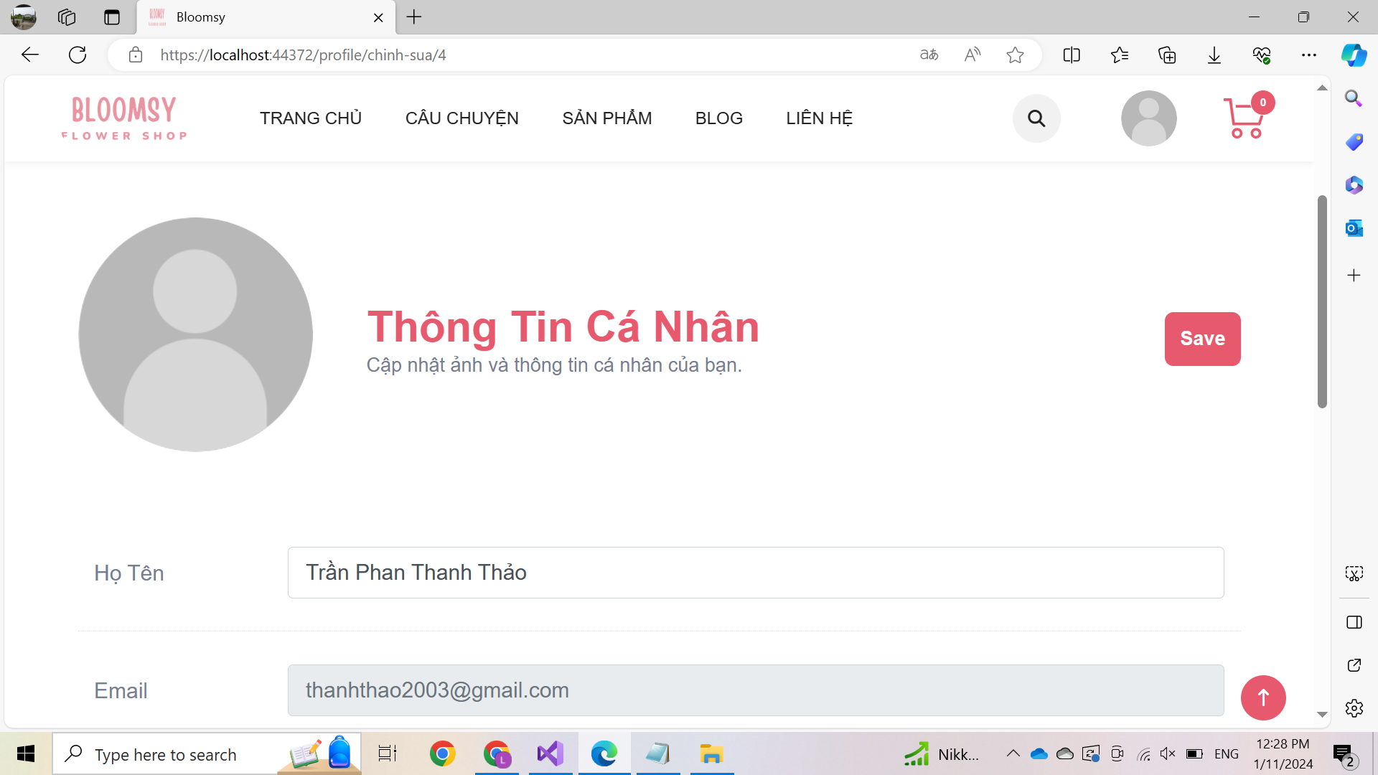
Người dùng - Chỉnh sửa

Slide 21
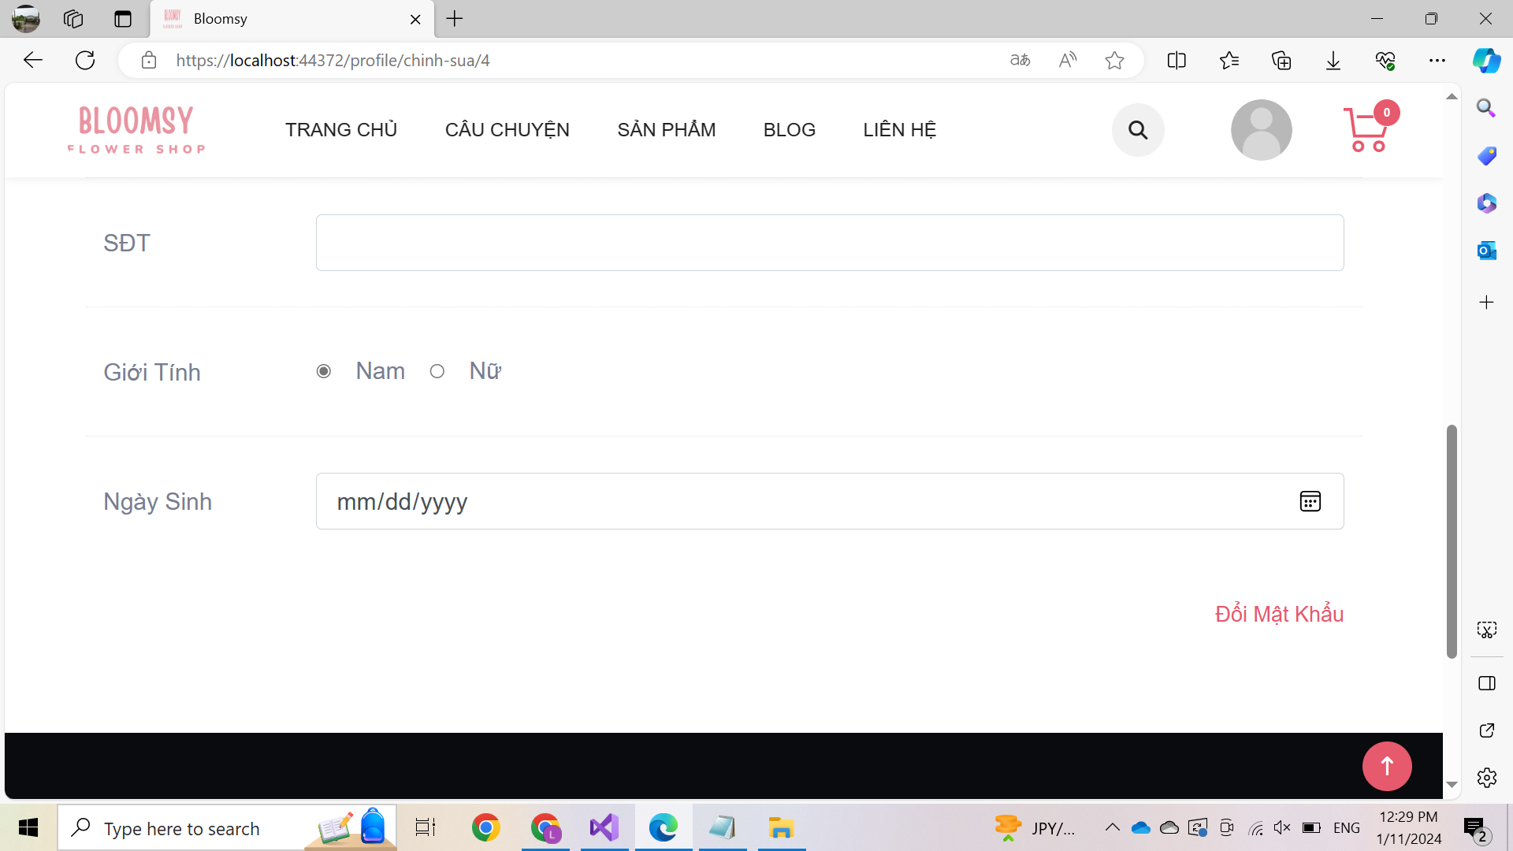
Người dùng - Chỉnh sửa

Slide 22
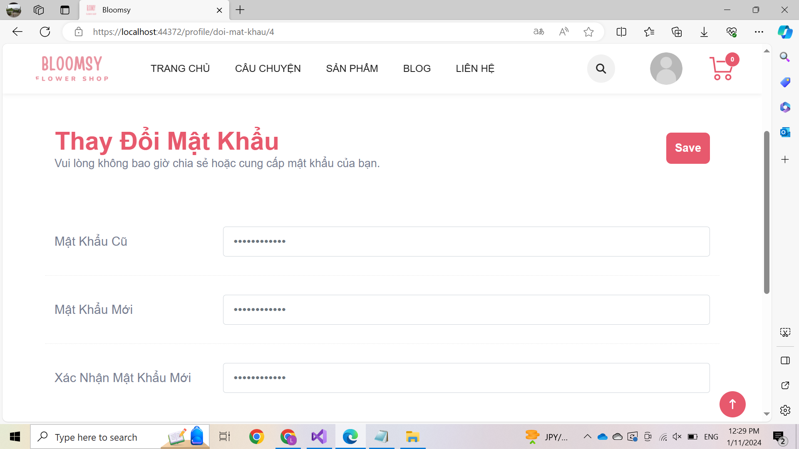
Người dùng - Đổi mật khẩu

Slide 23
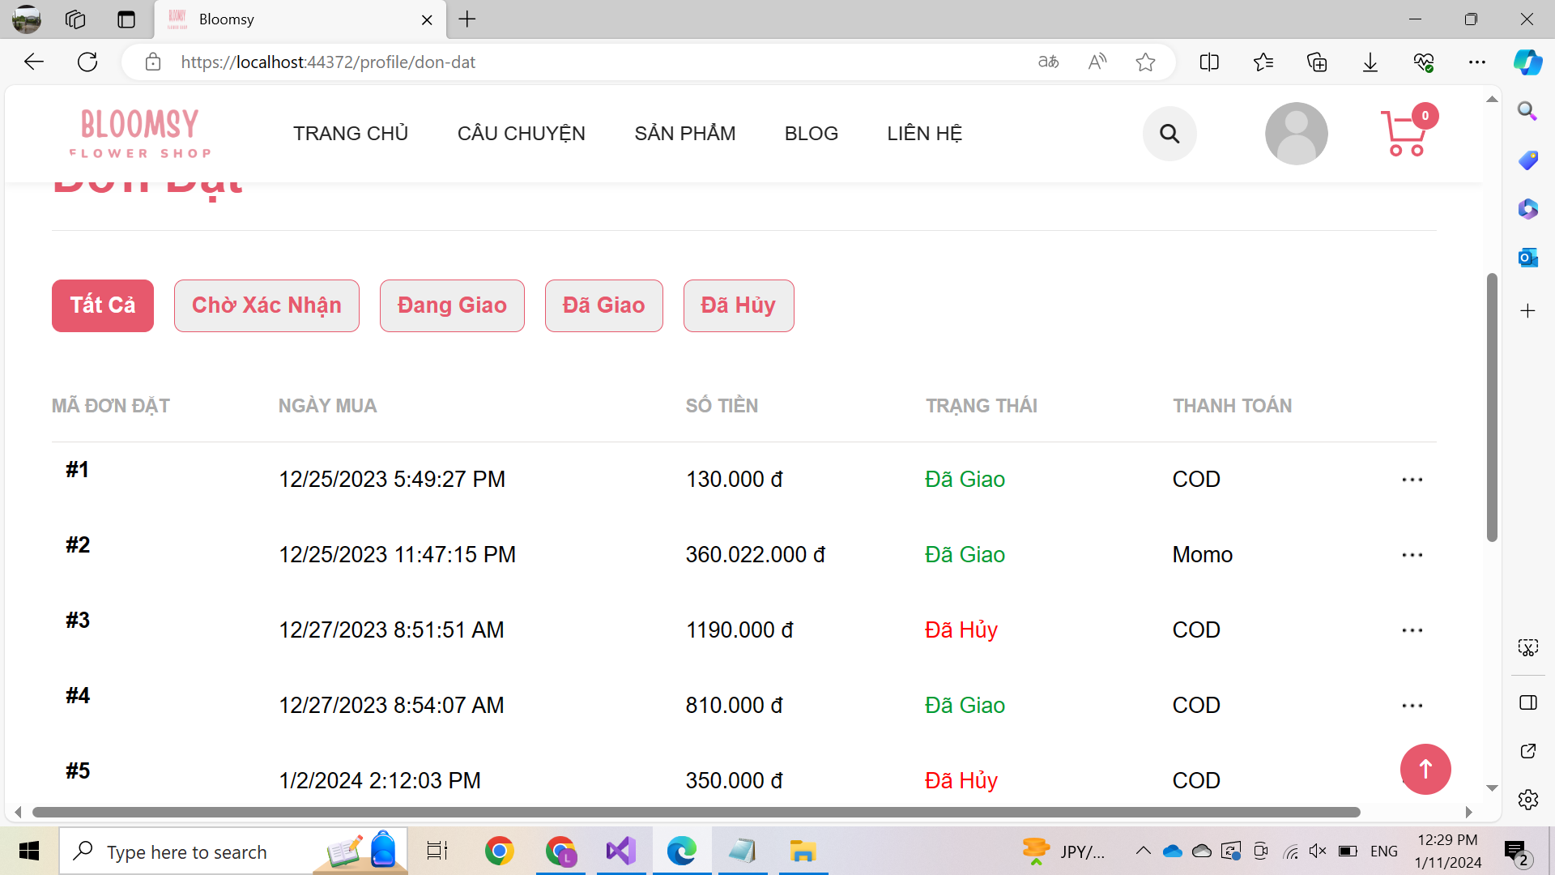
Người dùng - Đơn đặt

Slide 24
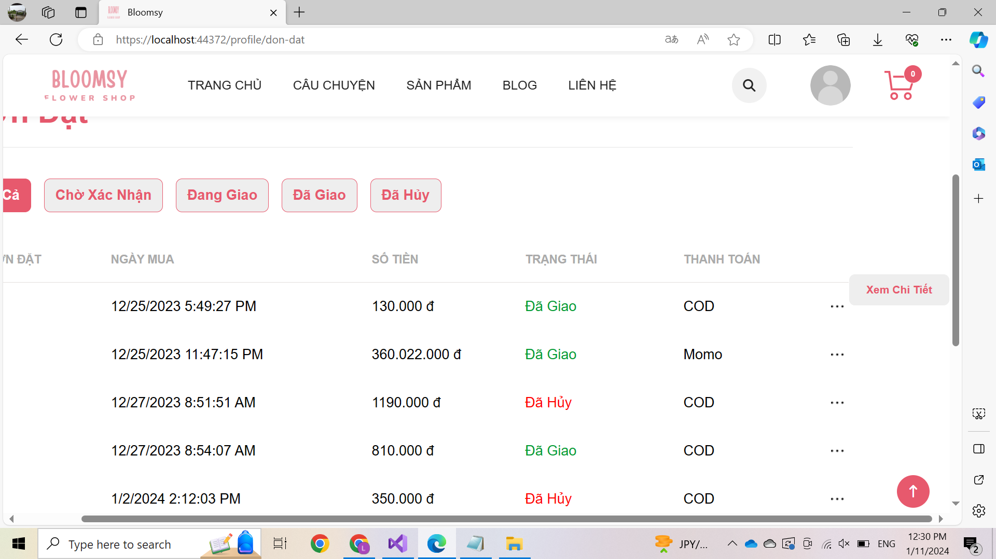
Người dùng - Đơn đặt

Slide 25
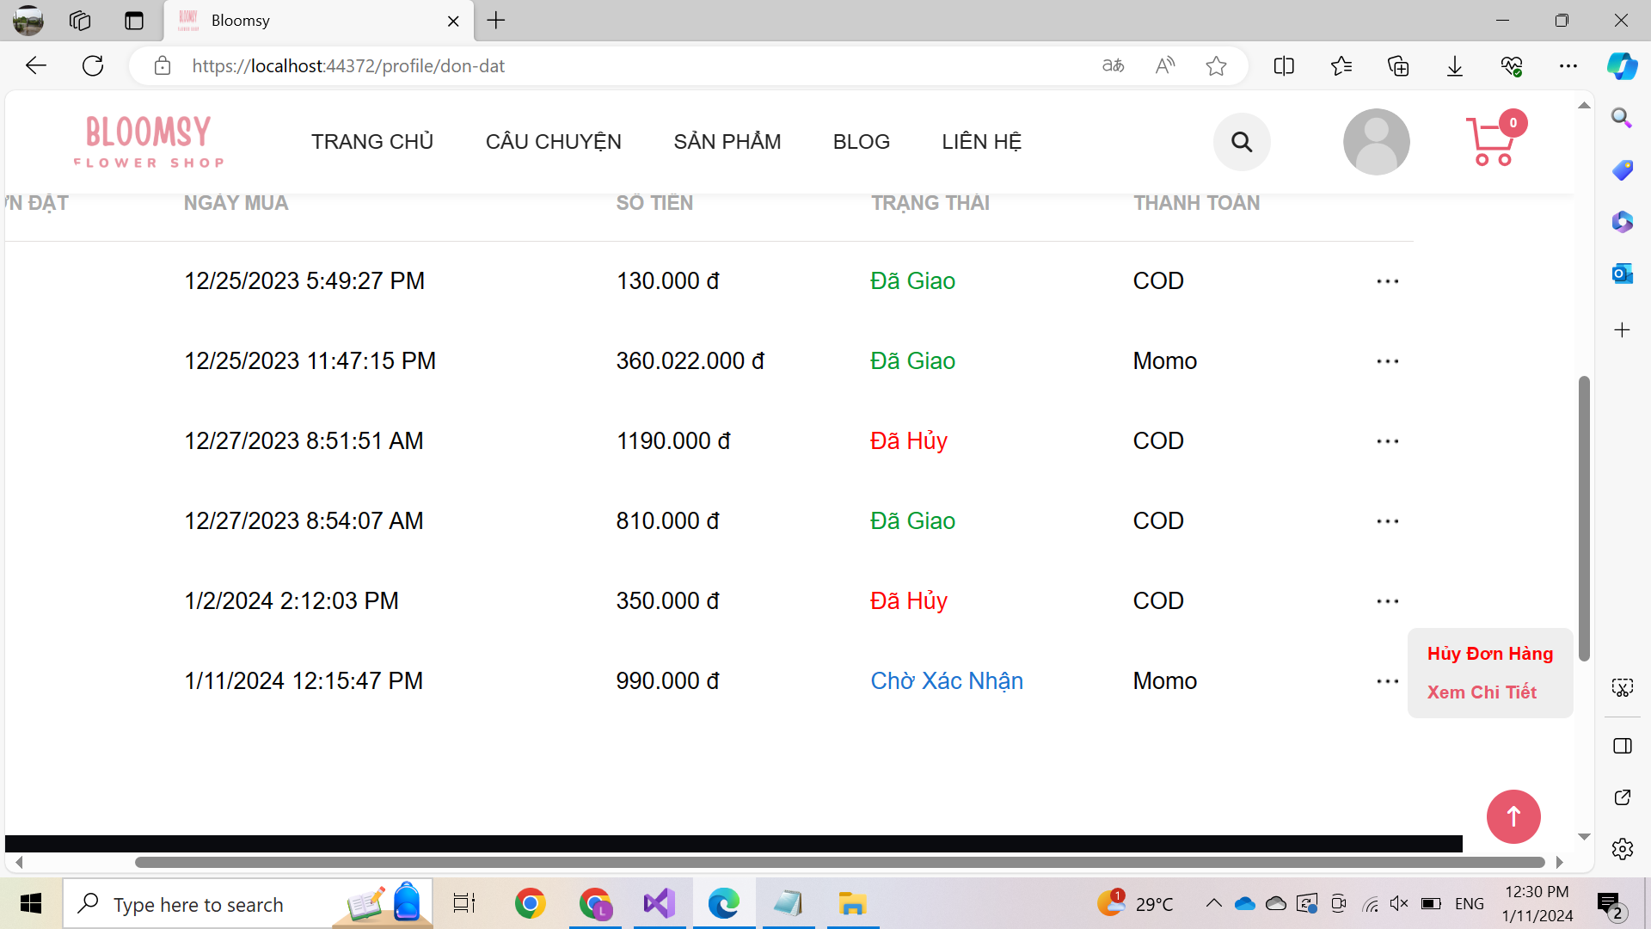
Người dùng - Đơn đặt

Slide 26
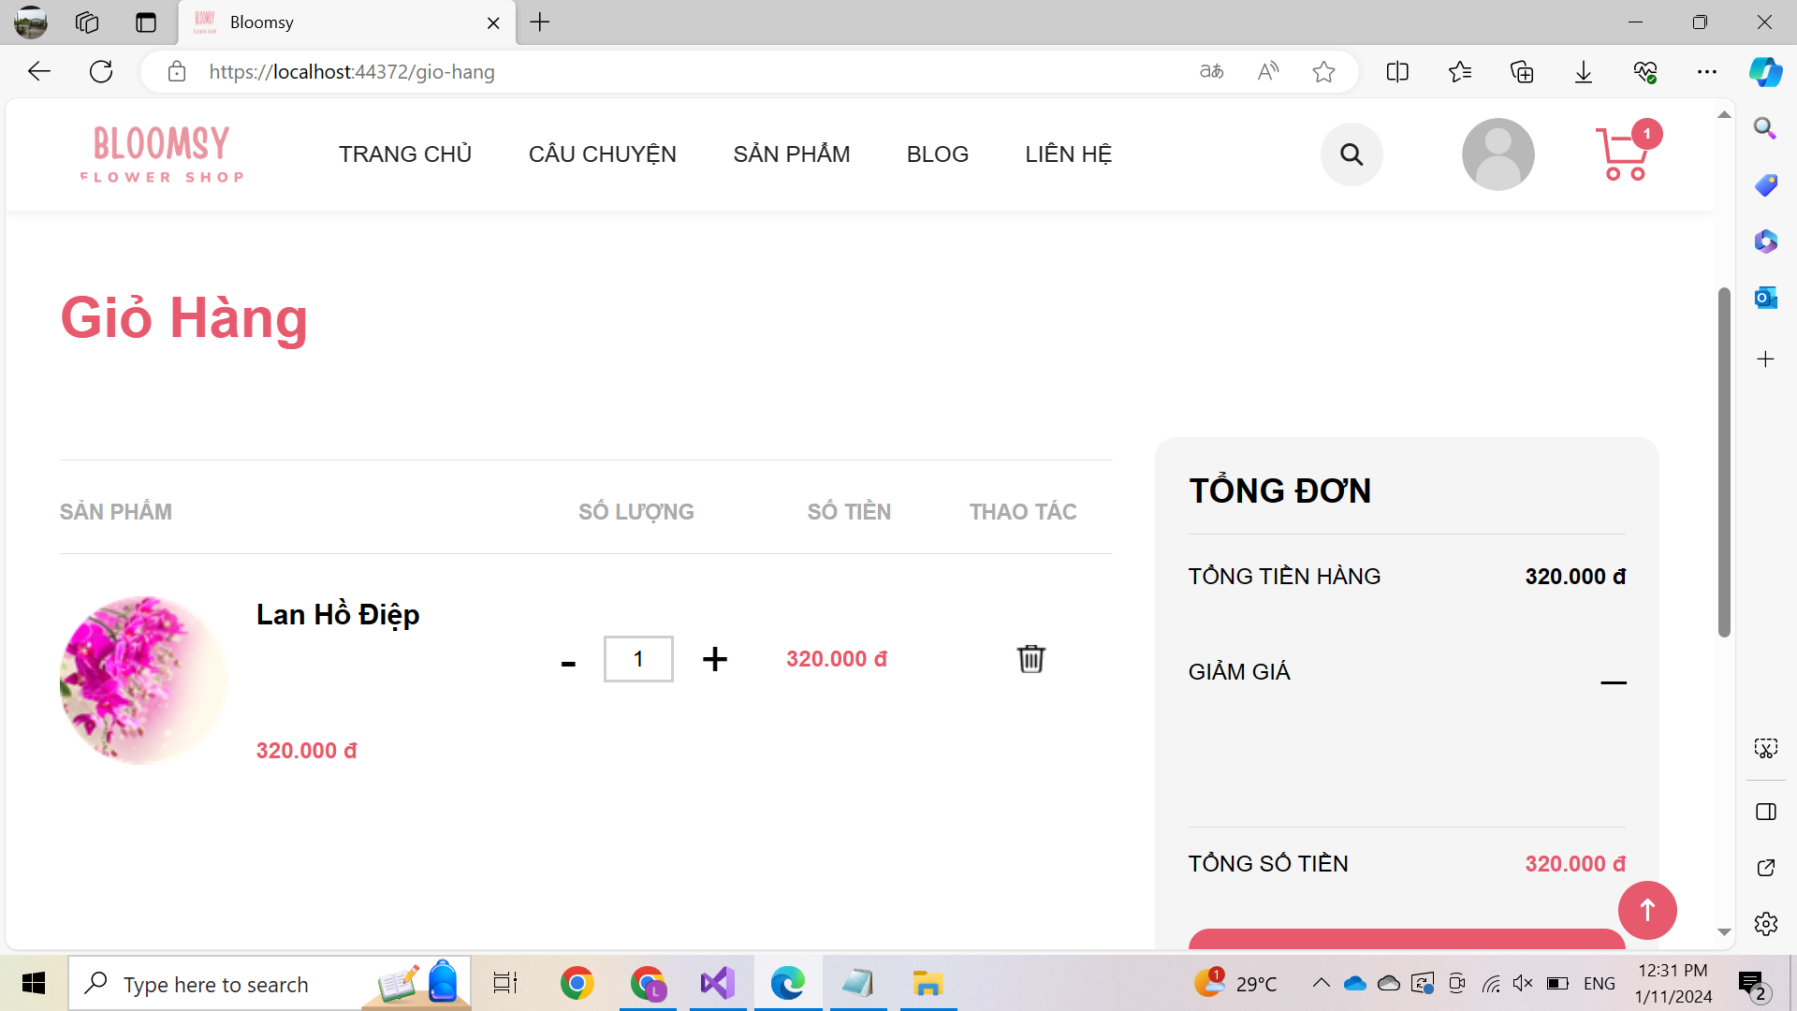
Người dùng - Giỏ hàng(thêm sản phẩm)

Slide 27
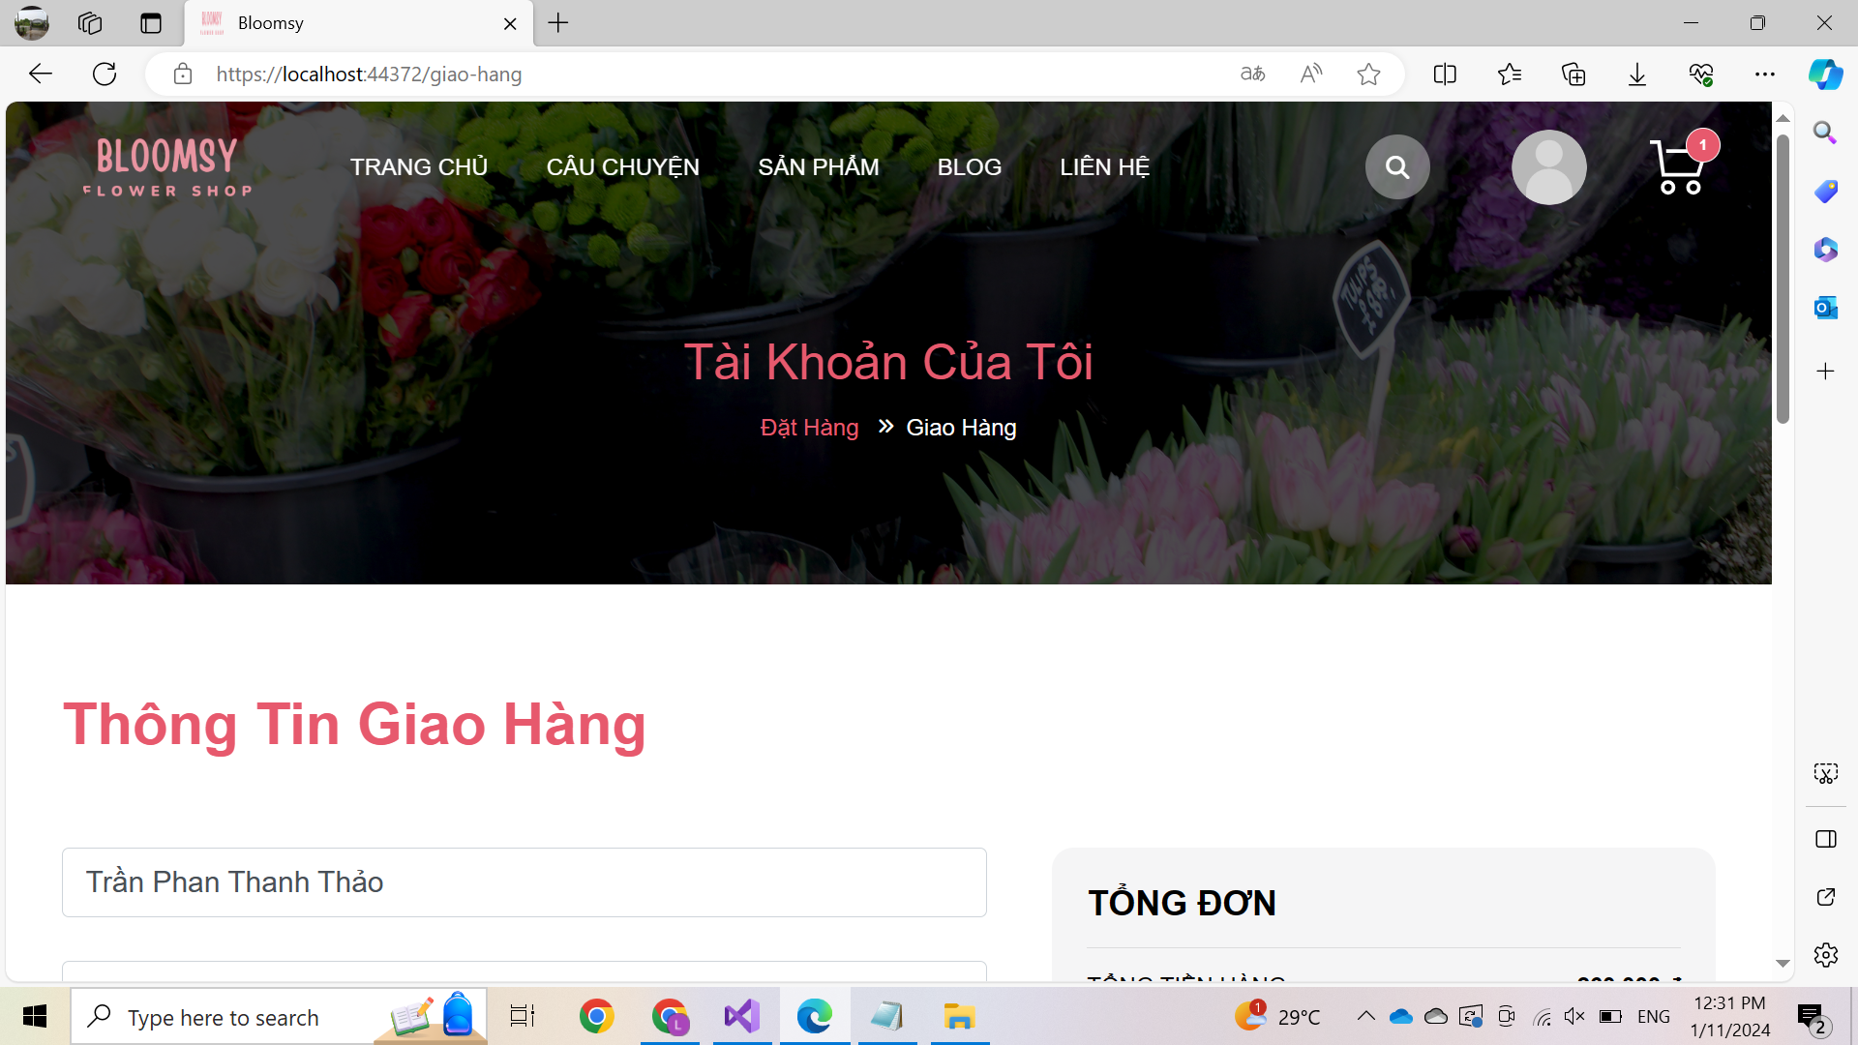
Đặt hàng

Slide 28
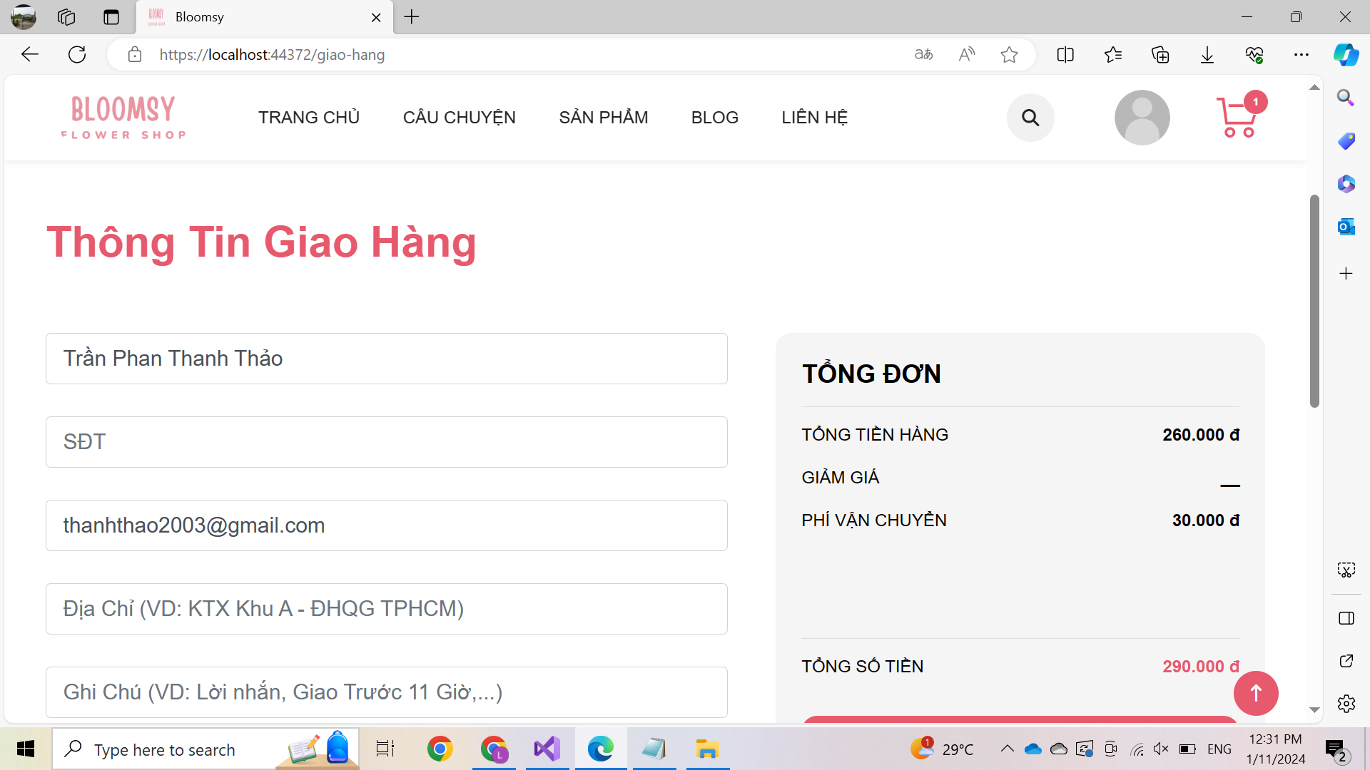
Đặt hàng

Slide 29
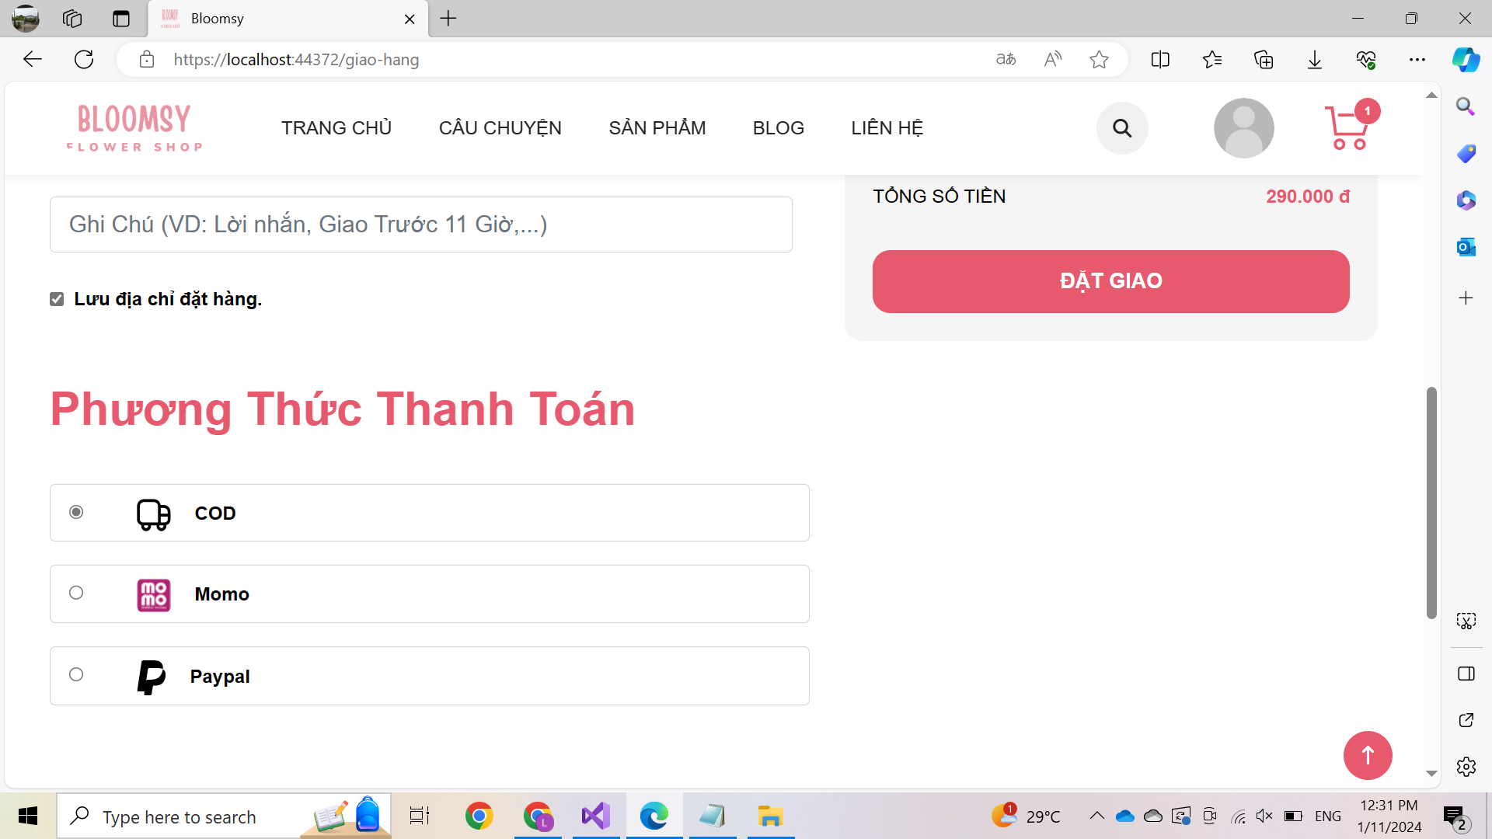
Đặt hàng

Slide 30
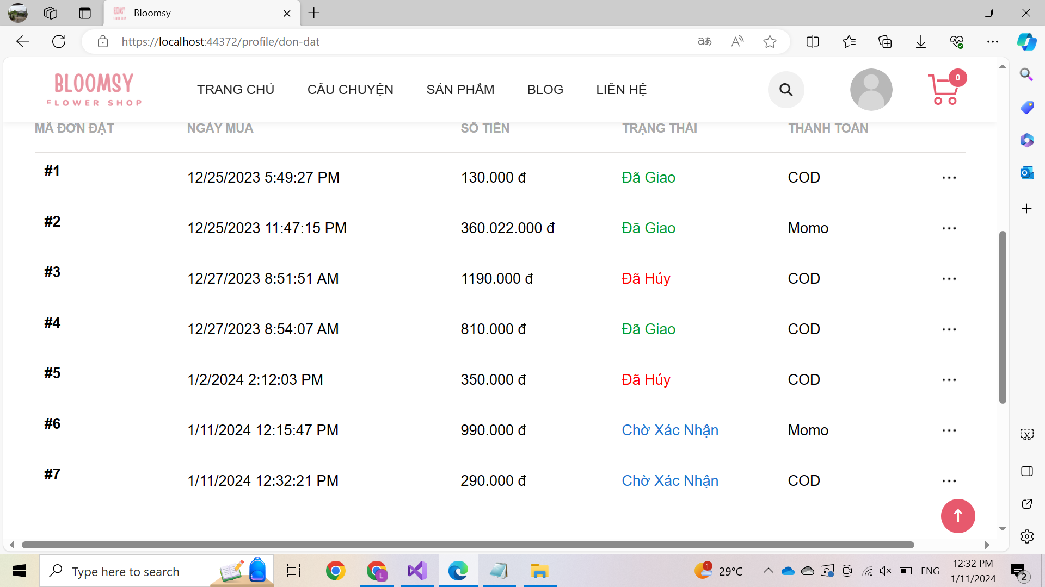
Đơn hàng sẽ ở trạng thái chờ xác nhận

Slide 31
Khách hàng có thể hủy đơn khi còn ở trạng thái chờ xác nhận

Slide 32
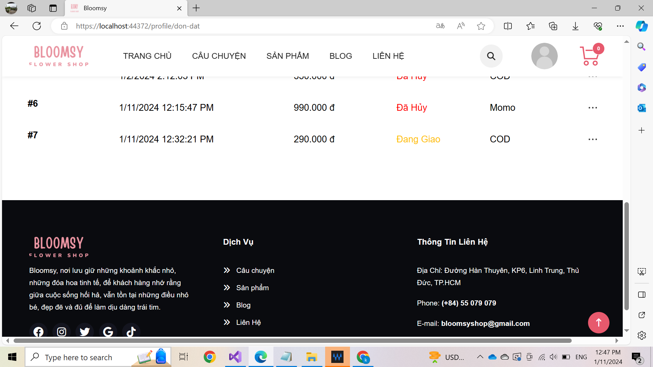
Khi admin xác nhận thì đơn hàng sẽ chuyển thành đang giao

Slide 33
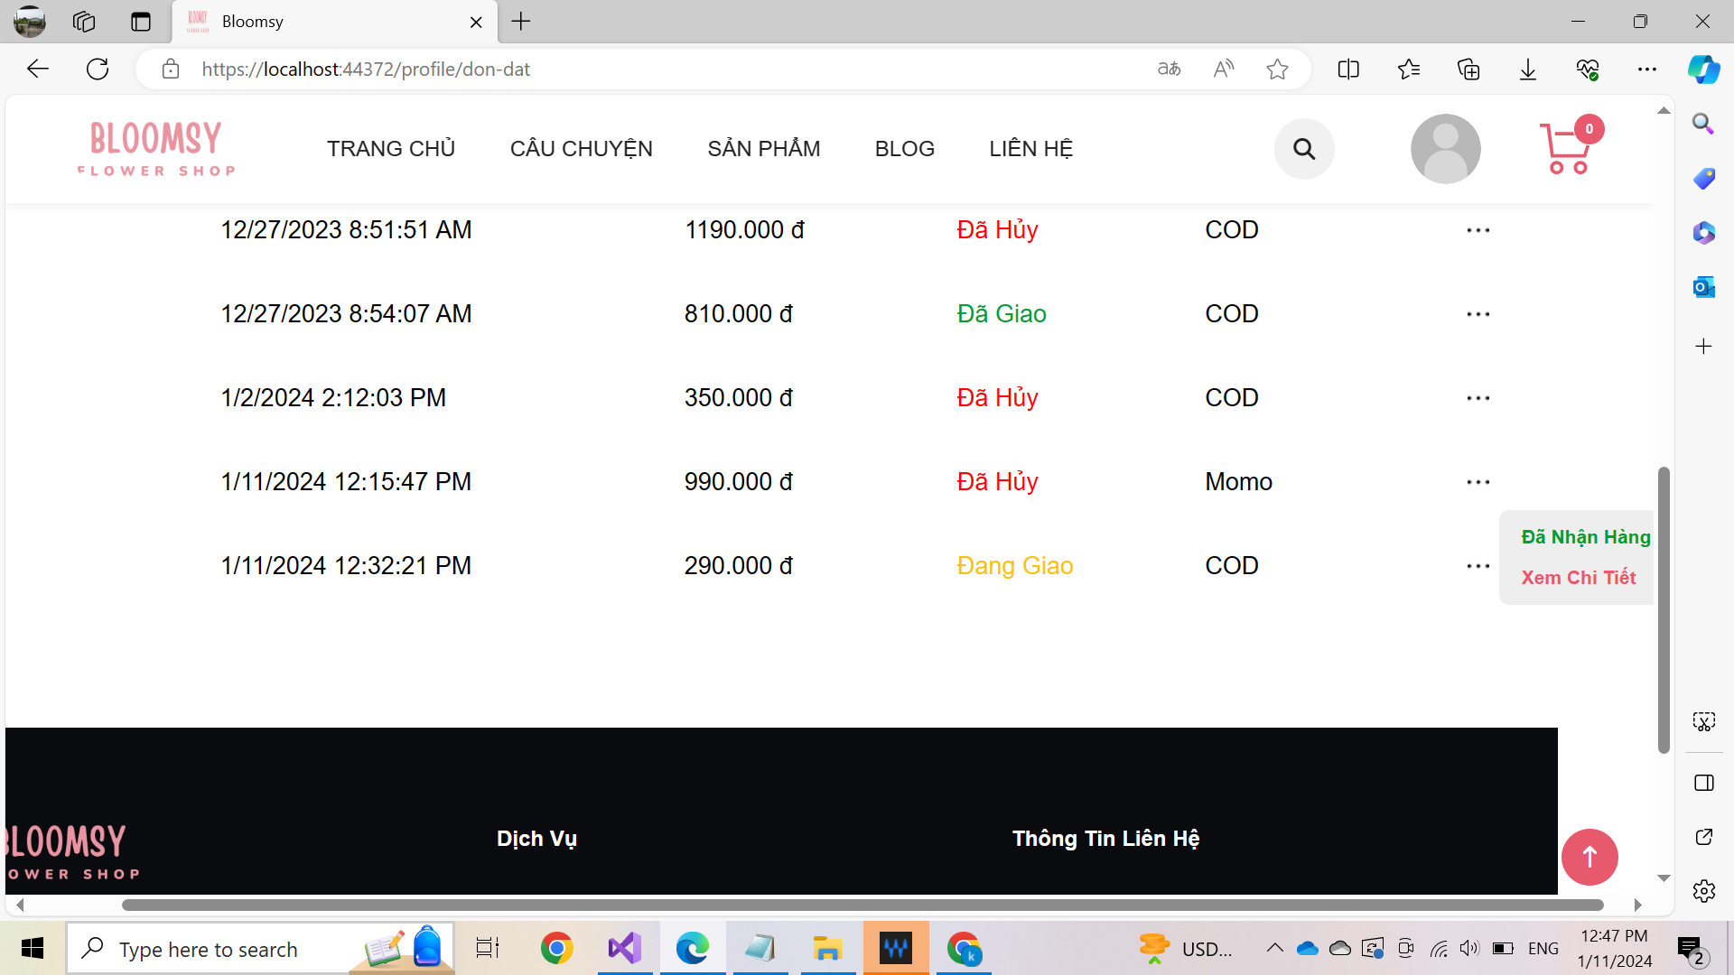
Khi khách hàng xác nhận đã nhận hàng thì đơn hàng sẽ chuyển thành đã giao

Slide 34
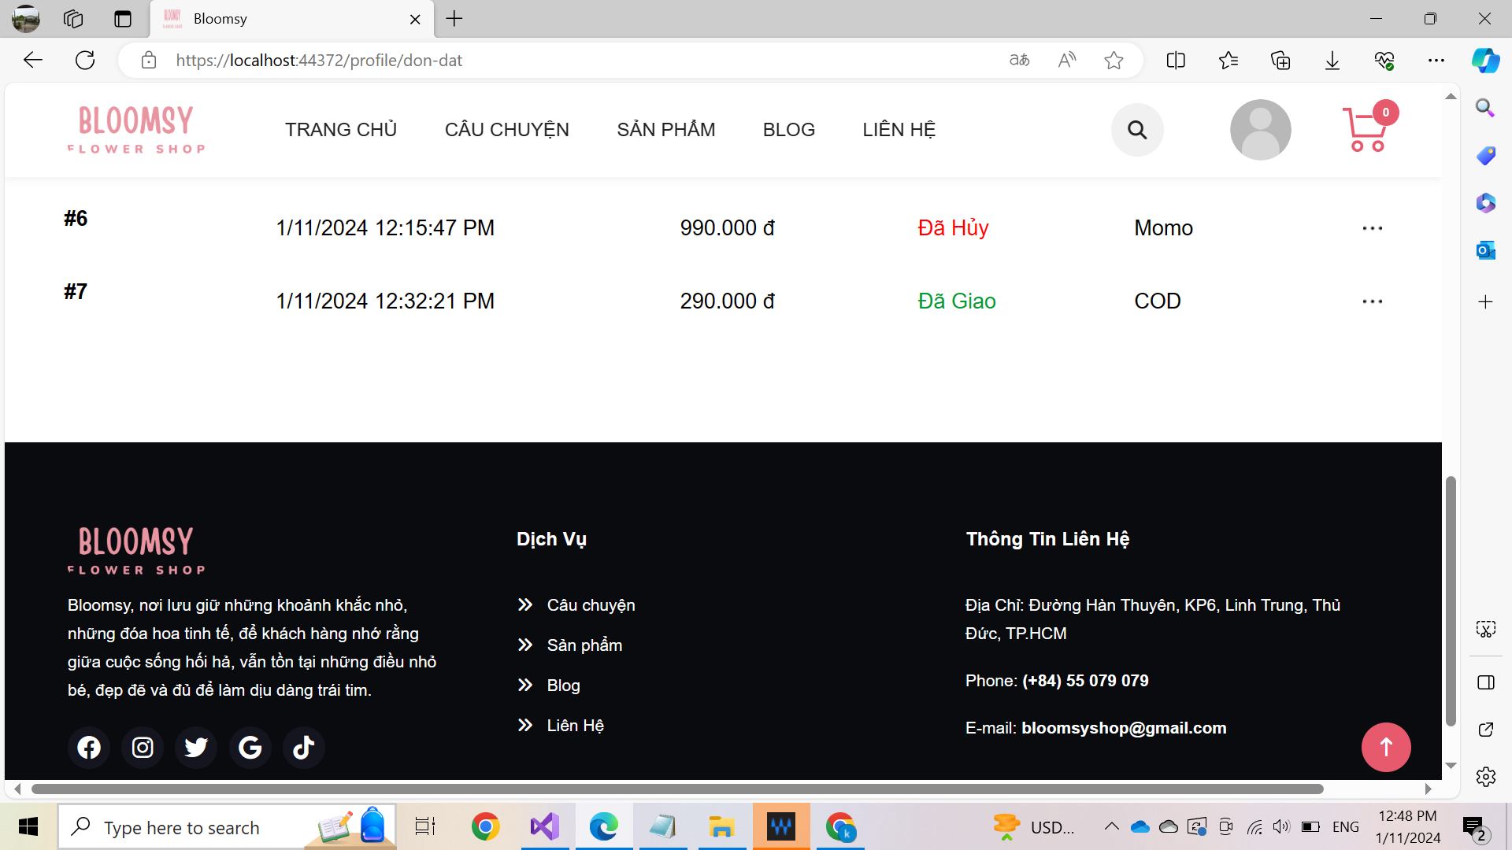
Khi khách hàng xác nhận đã nhận hàng thì đơn hàng sẽ chuyển thành đã giao

Slide 35
2. Admin

Slide 36
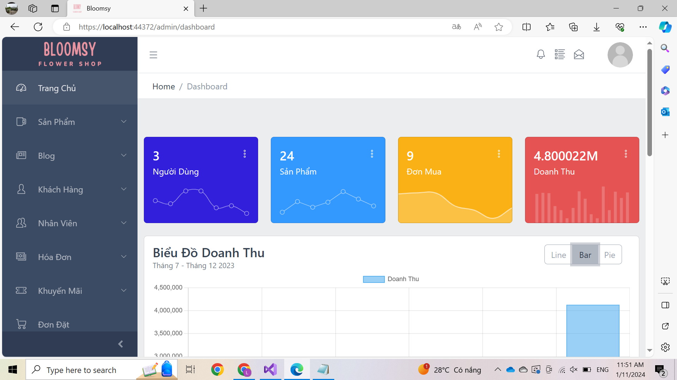
Trang chủ

Slide 37
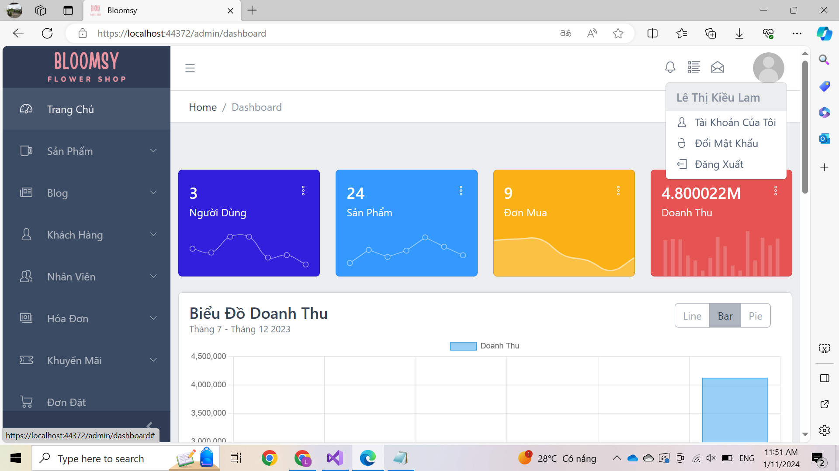
Trang chủ

Slide 38
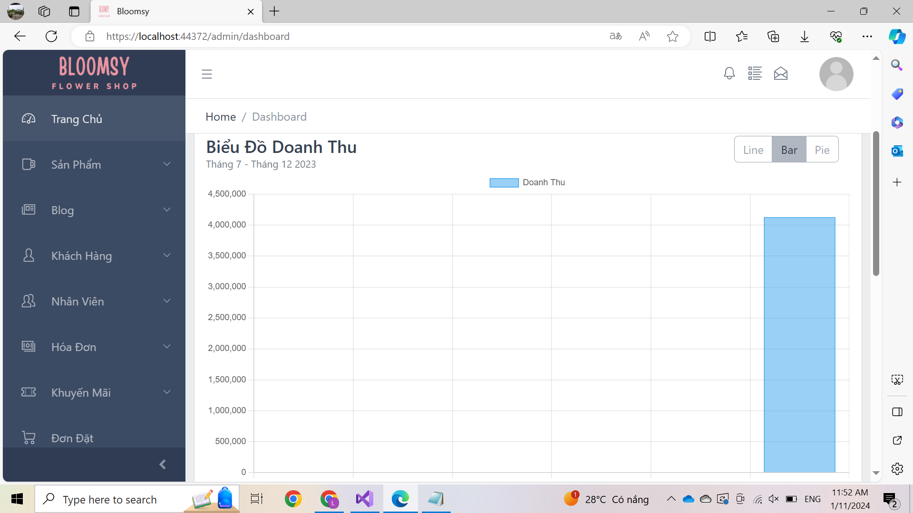
Thống kê

Slide 39
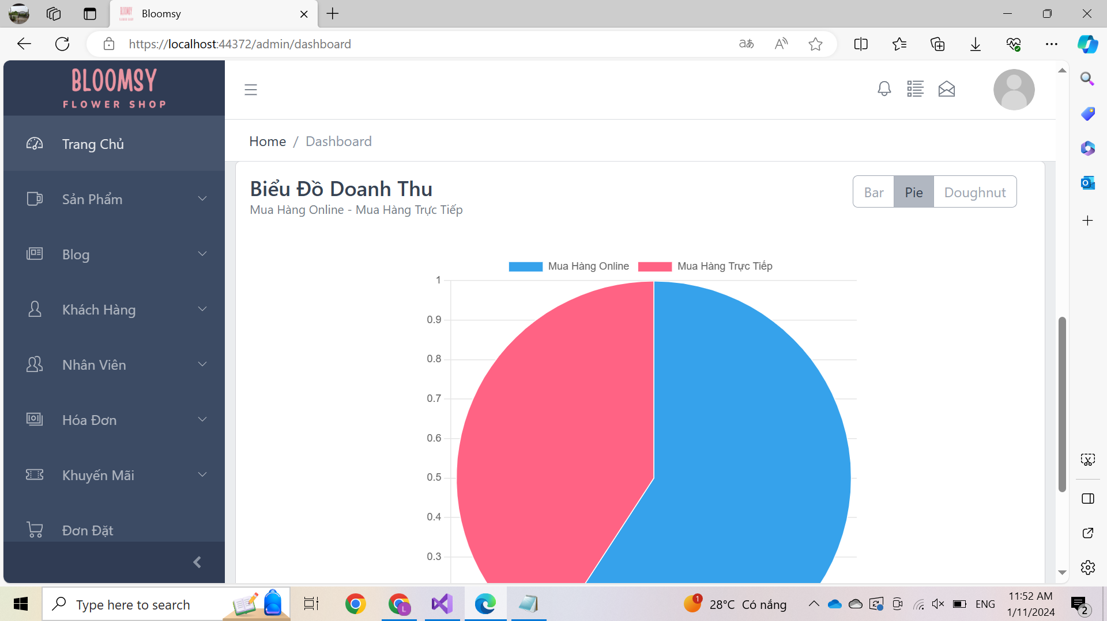
Thống kê

Slide 40
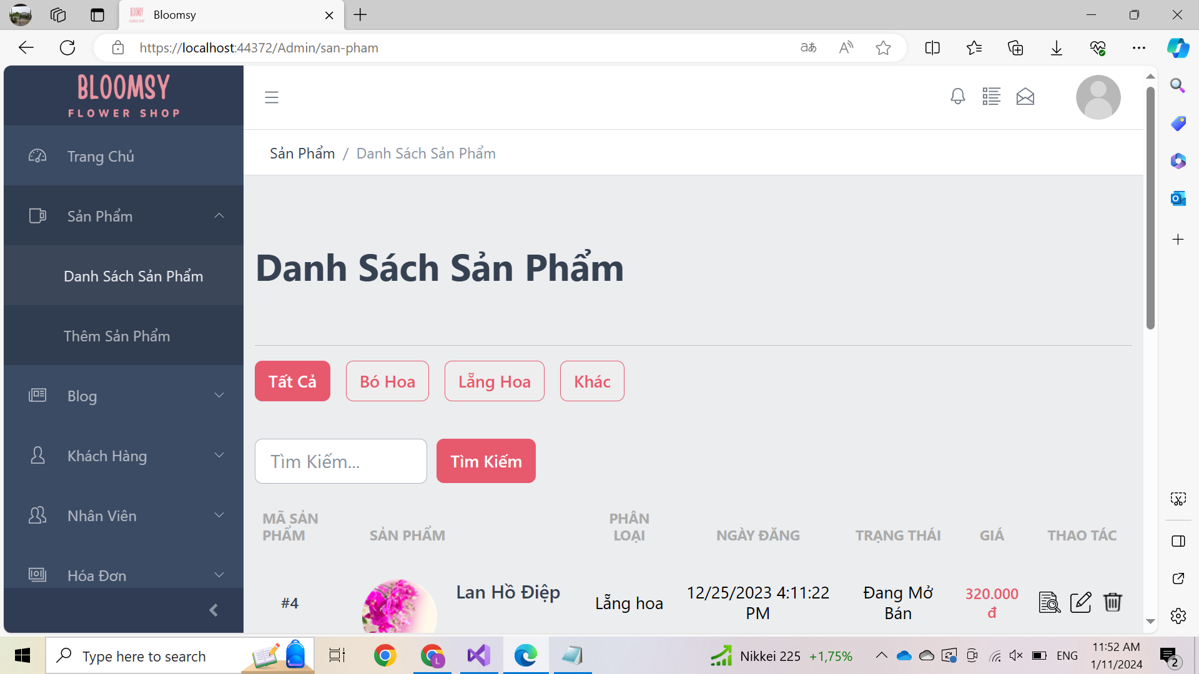
Quản lý sản phẩm - Xem danh sách

Slide 41
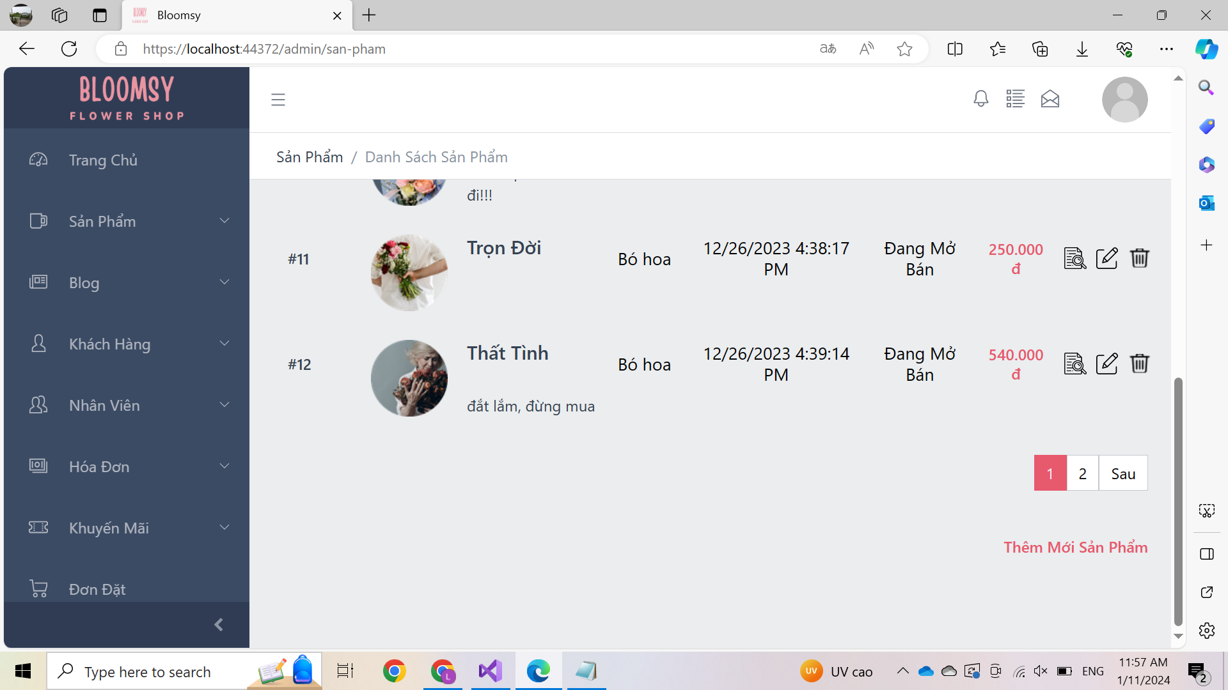
Quản lý sản phẩm - Xem danh sách

Slide 42
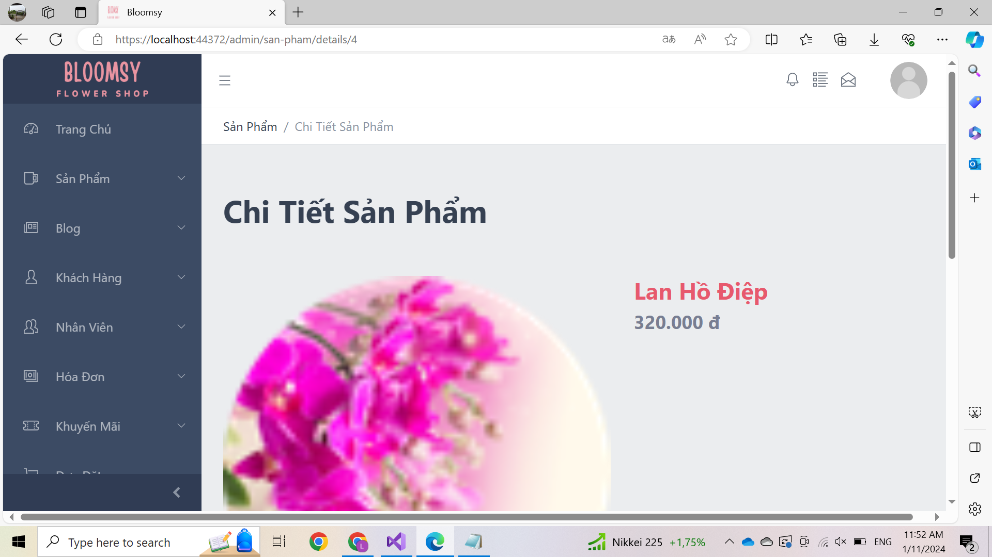
Quản lý sản phẩm - Xem chi tiết

Slide 43
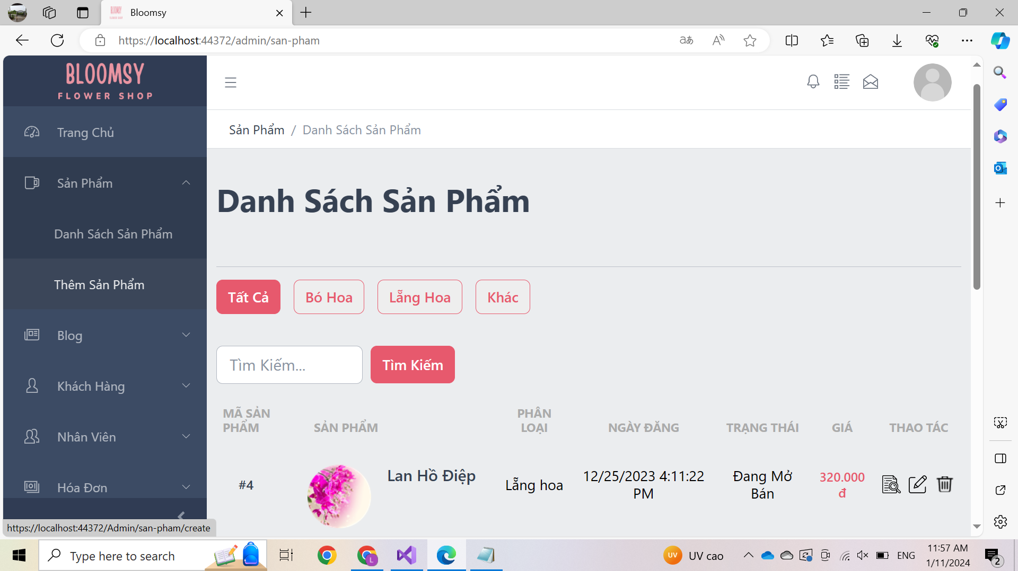
Quản lý sản phẩm - Thêm sản phẩm

Slide 44
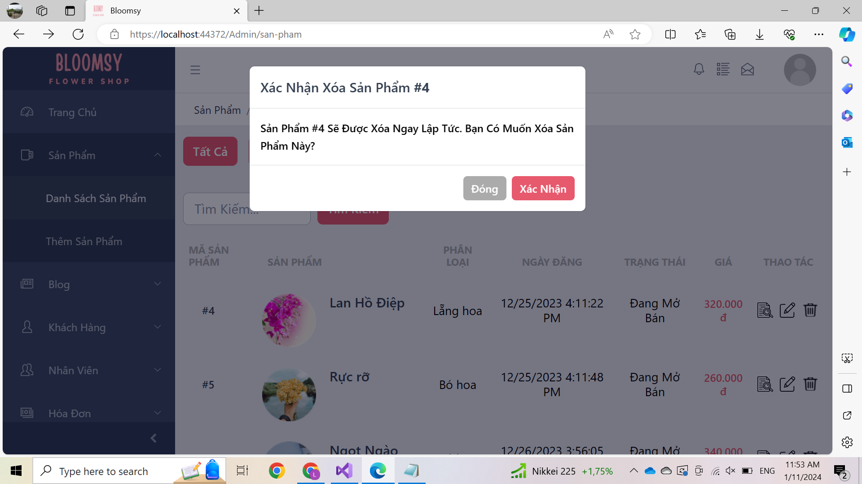
Quản lý sản phẩm - Xóa

Slide 45
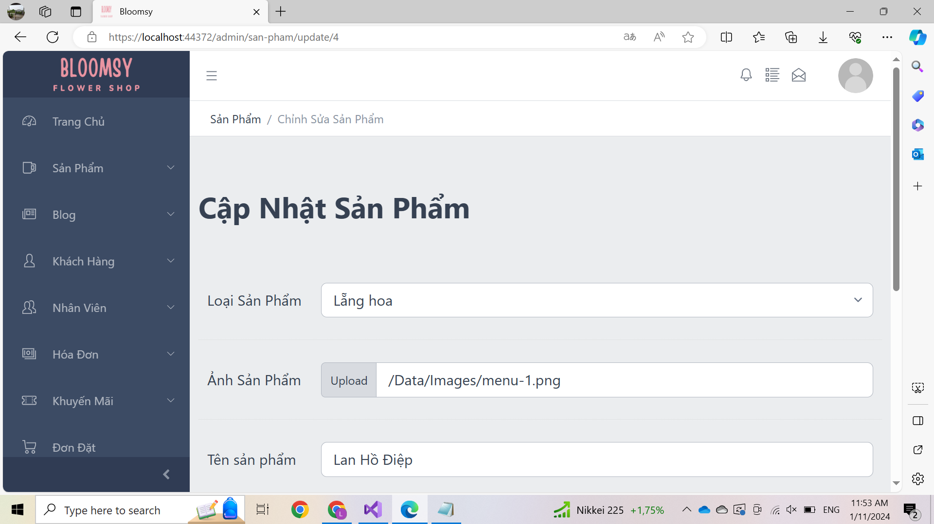
Quản lý sản phẩm - Cập nhật

Slide 46
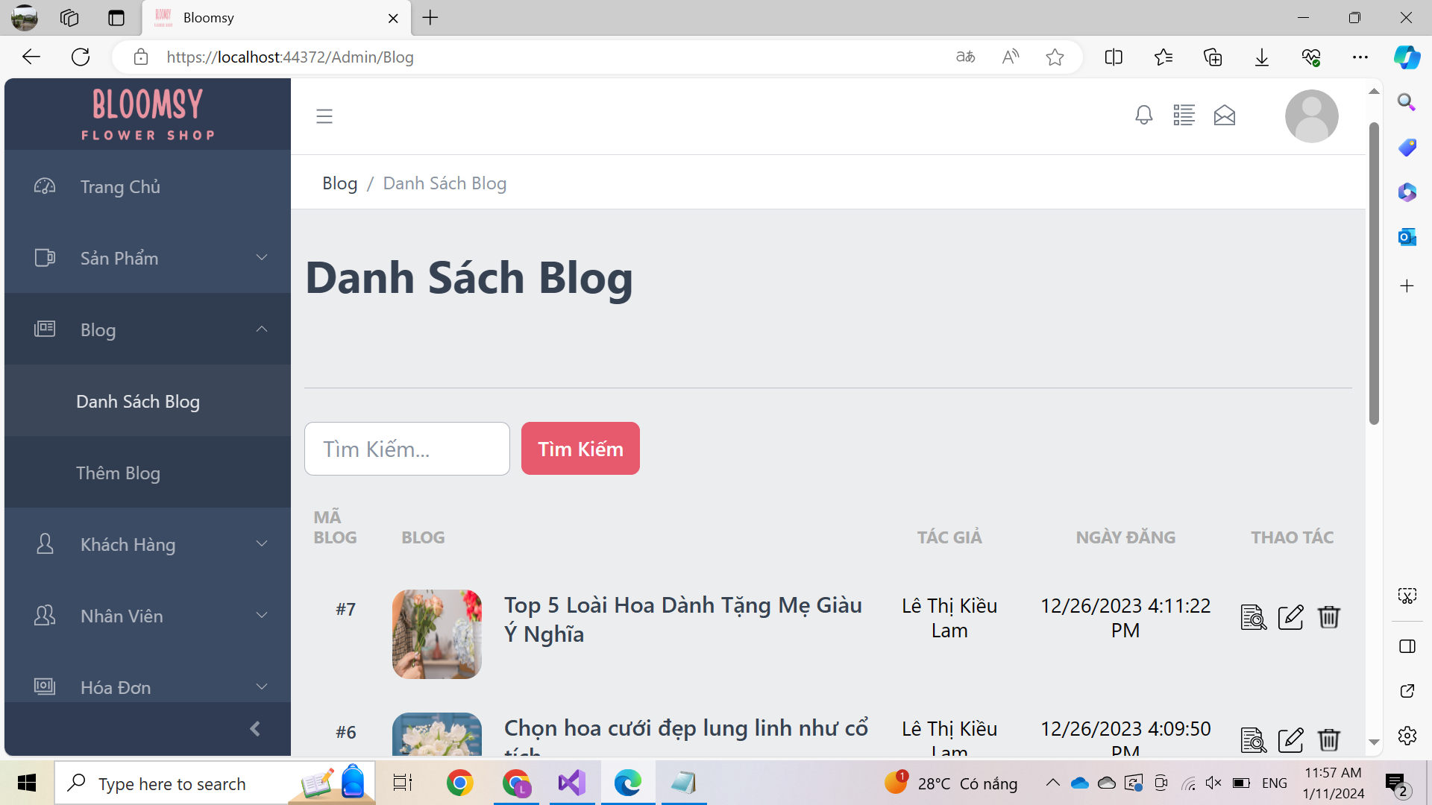
Quản lý Blog - Xem danh sách

Slide 47
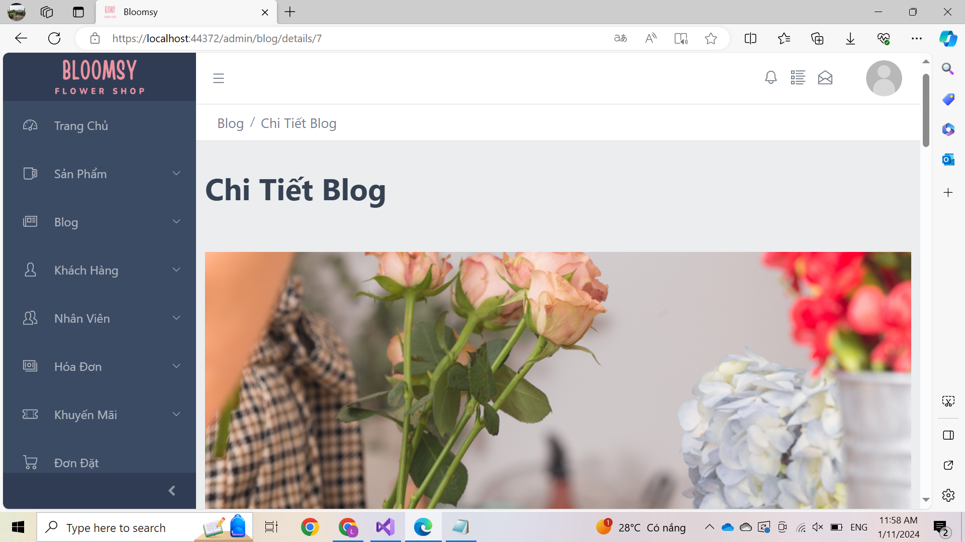
Quản lý Blog - Xem chi tiết

Slide 48
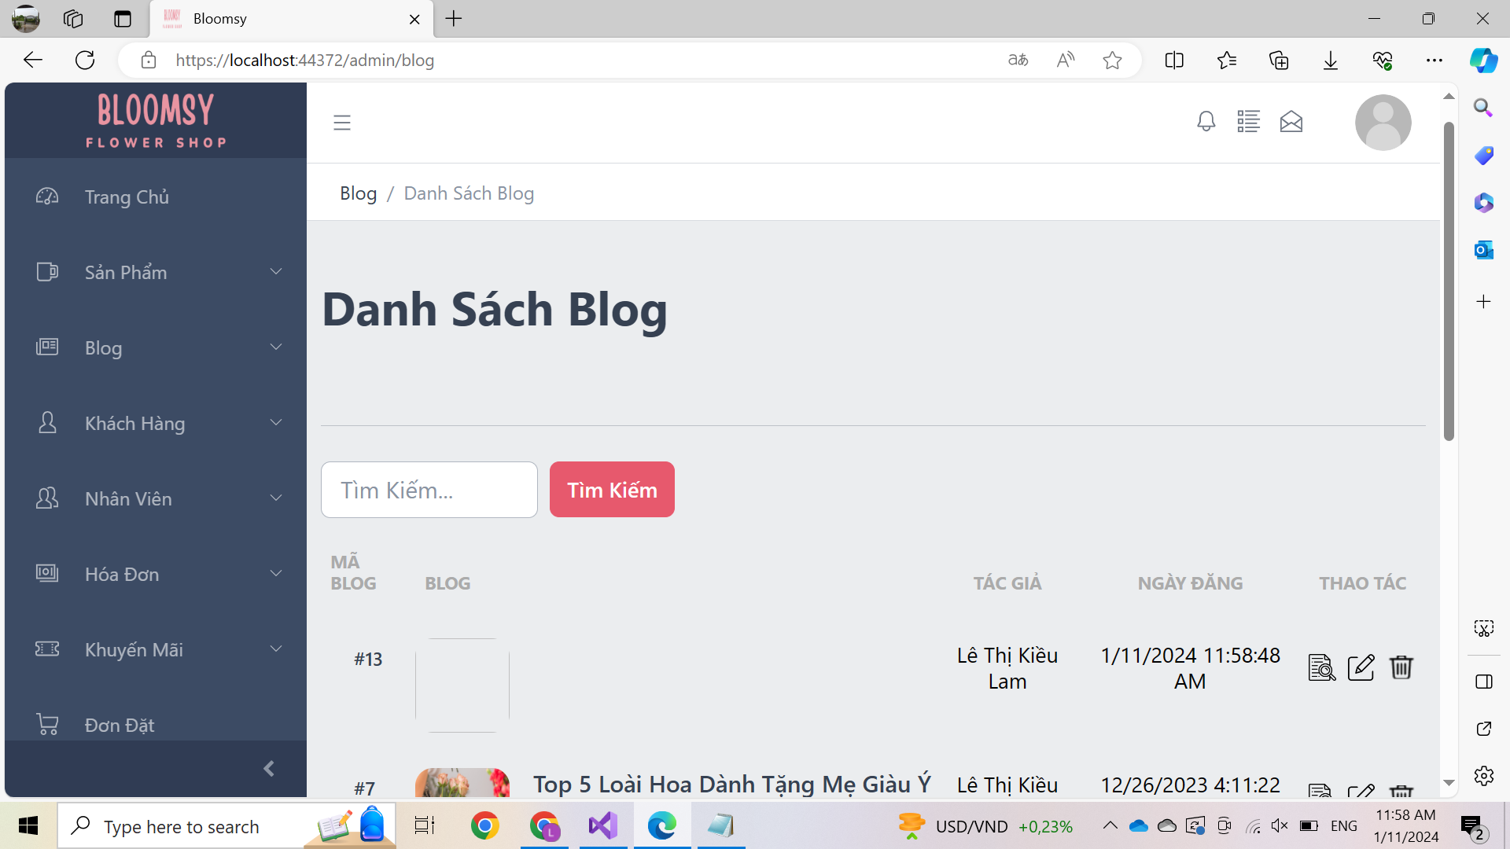
Quản lý Blog - Thêm

Slide 49
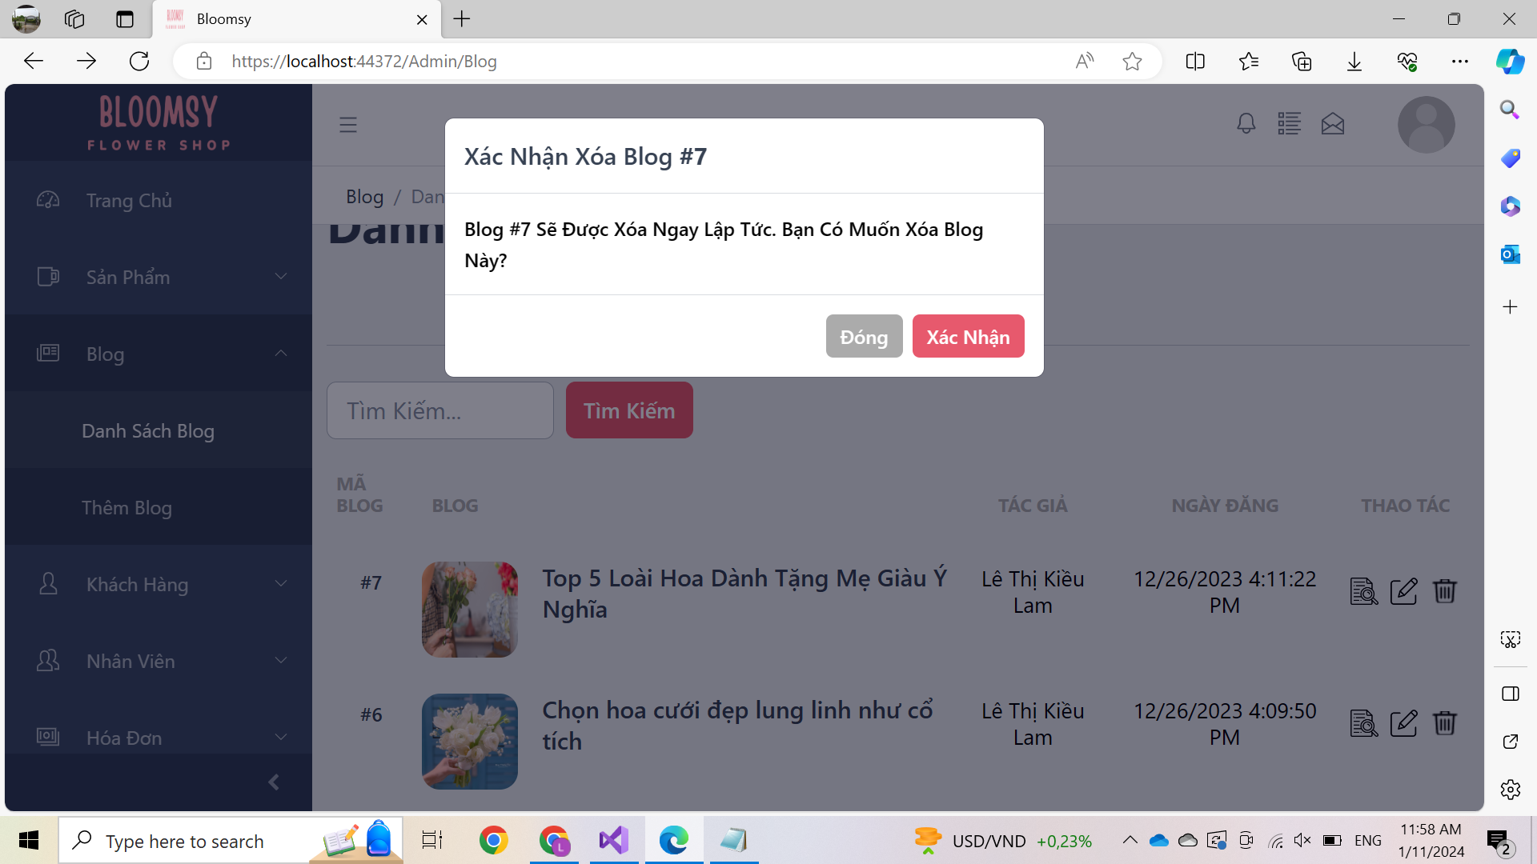
Quản lý Blog - Xóa

Slide 50
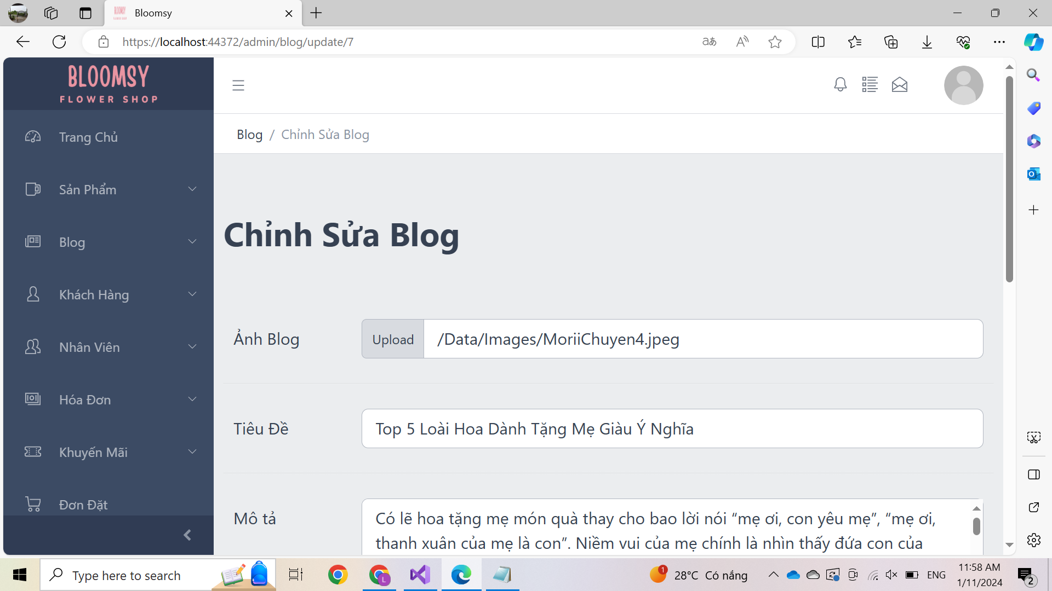
Quản lý Blog - Chỉnh sửa

Slide 51
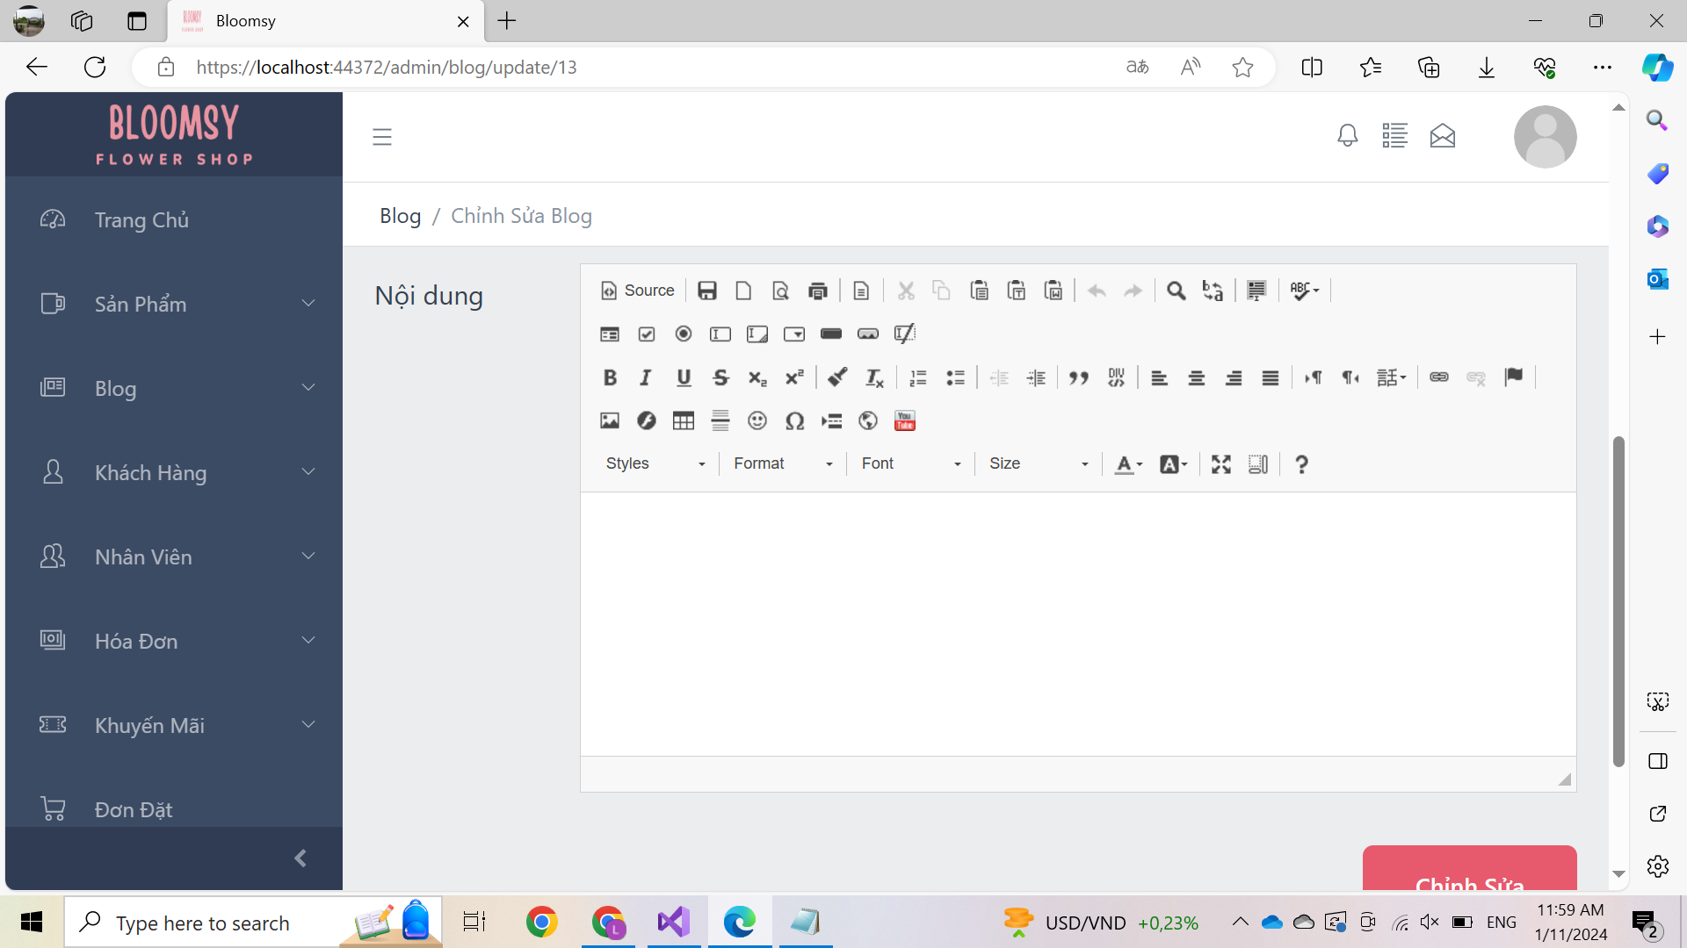
Quản lý Blog - Chỉnh sửa

Slide 52
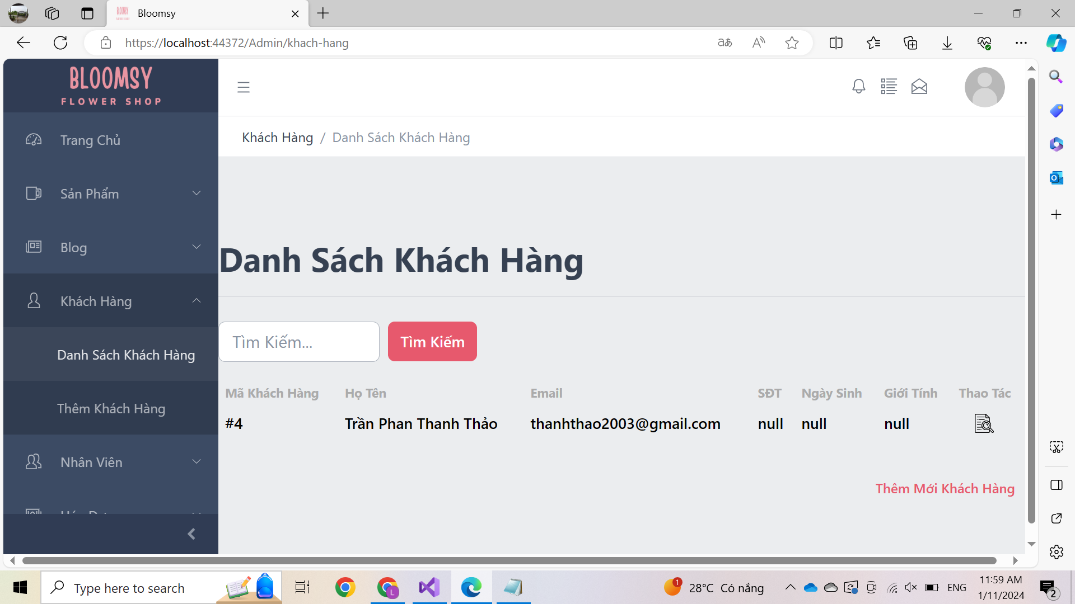
Quản lý khách hàng - Xem danh sách

Slide 53
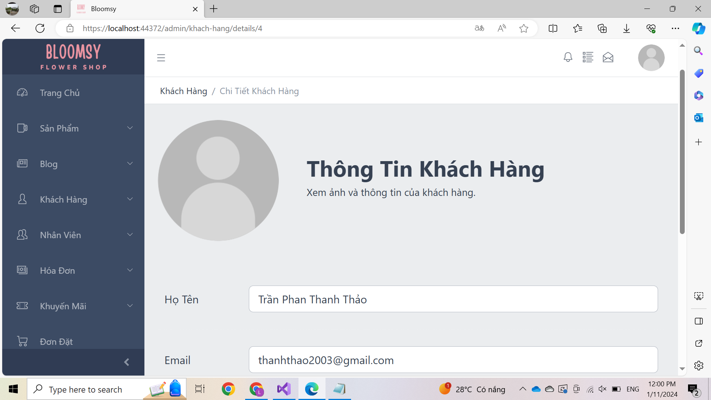
Quản lý khách hàng - Xem chi tiết

Slide 54
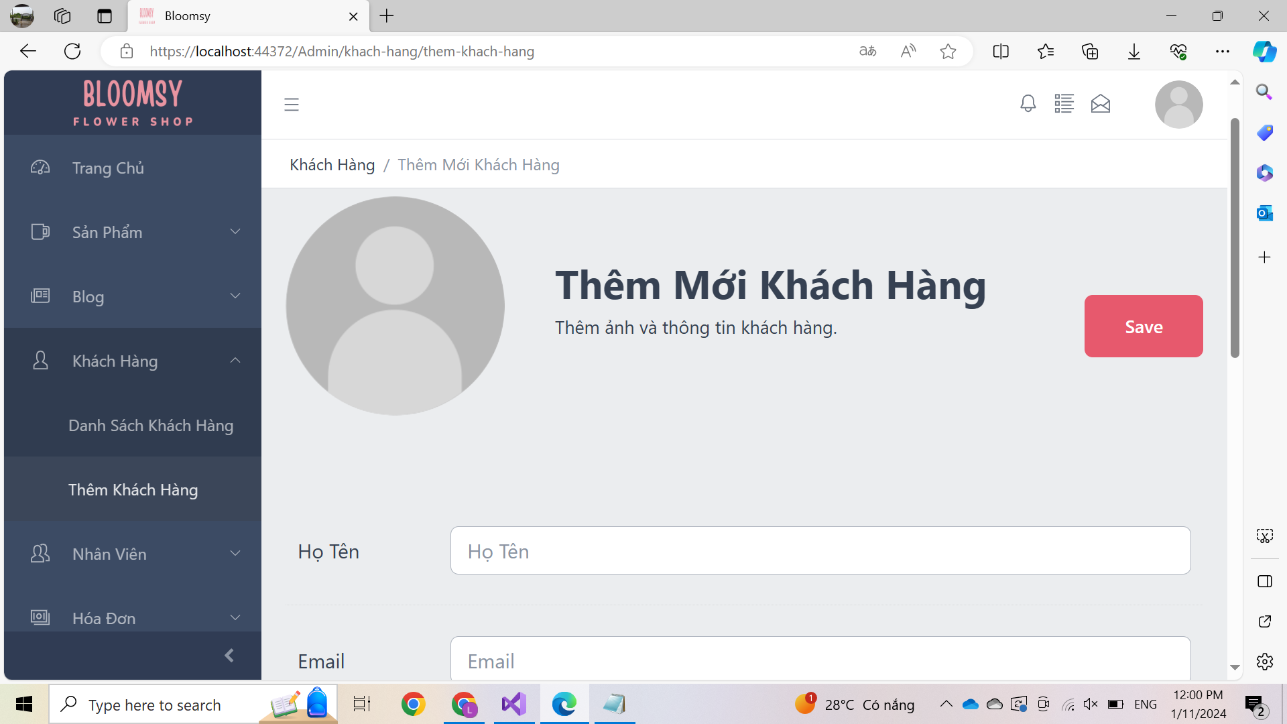
Quản lý khách hàng - Thêm

Slide 55

Quản lý khách hàng - Thêm

Slide 56

Quản lý khách hàng - Thêm

Slide 57

Quản lý nhân viên - Xem danh sách

Slide 58

Quản lý nhân viên - Xem chi tiết

Slide 59

Quản lý nhân viên - Thêm

Slide 60

Quản lý nhân viên - Xóa

Slide 61

Quản lý nhân viên - Chỉnh sửa

Slide 62

Quản lý hóa đơn - Xem danh sách

Slide 63

Quản lý hóa đơn - Xem chi tiết

Slide 64

Quản lý hóa đơn - Xuất file Pdf

Slide 65

Quản lý khuyến mãi - Xem danh sách

Slide 66

Quản lý khuyến mãi - Xem chi tiết

Slide 67

Quản lý khuyến mãi - Thêm

Slide 68

Quản lý khuyến mãi - Xóa

Slide 69

Danh sách đơn đặt

Slide 70

Danh sách đơn đặt

Slide 71

Khi khách hàng xác nhận đã nhận hàng thì đơn đặt sẽ chuyển thành đã giao

Slide 72

Danh sách đơn đặt - Đã giao

Slide 73

Danh sách đơn đặt - Đã hủy

Slide 74

Thank
you

